Slide 1

第5章 GSM数字蜂窝移动通信系统与GPRS
5.1 引言
5.2 GSM的电信业务
5.3 GSM结构
5.4 GSM较模拟网的优势
5.5 GSM网络接口

Slide 2
5.6 GSM的编号、鉴权与加密
5.7 GSM无线信道
5.8 GSM呼叫方案
5.9 GSM的跳频技术
5.10 通用分组无线业务GPRS

Slide 3
5.1 引言
20世纪70年代末到80年代初， 欧洲经历了无线通信的飞速发展，每天都有大量用户加入无线网络，网络覆盖面积不断扩大。无线网络的爆炸性扩大虽然给营运者带来了赢利，但同时由于各网络增长情况不同，使用的频段也不同，技术上又互不兼容， 并缺乏一个中心组织来协调发展，而且全都是模拟的， 欧洲的营运商意识到这些模拟网容量已接近极限，原因如下：

Slide 4
(1) 使用不同的频段及不兼容的无线技术， 使用户无法跨国界漫游。 (2)所有的网容量接近饱和，需寻找一个解决该问题的方法。 (3) 对各技术的有限市场，用户和基础设施上的经济指标未能达到，进一步的用户数增长将导致高的用户设备成本。

Slide 5
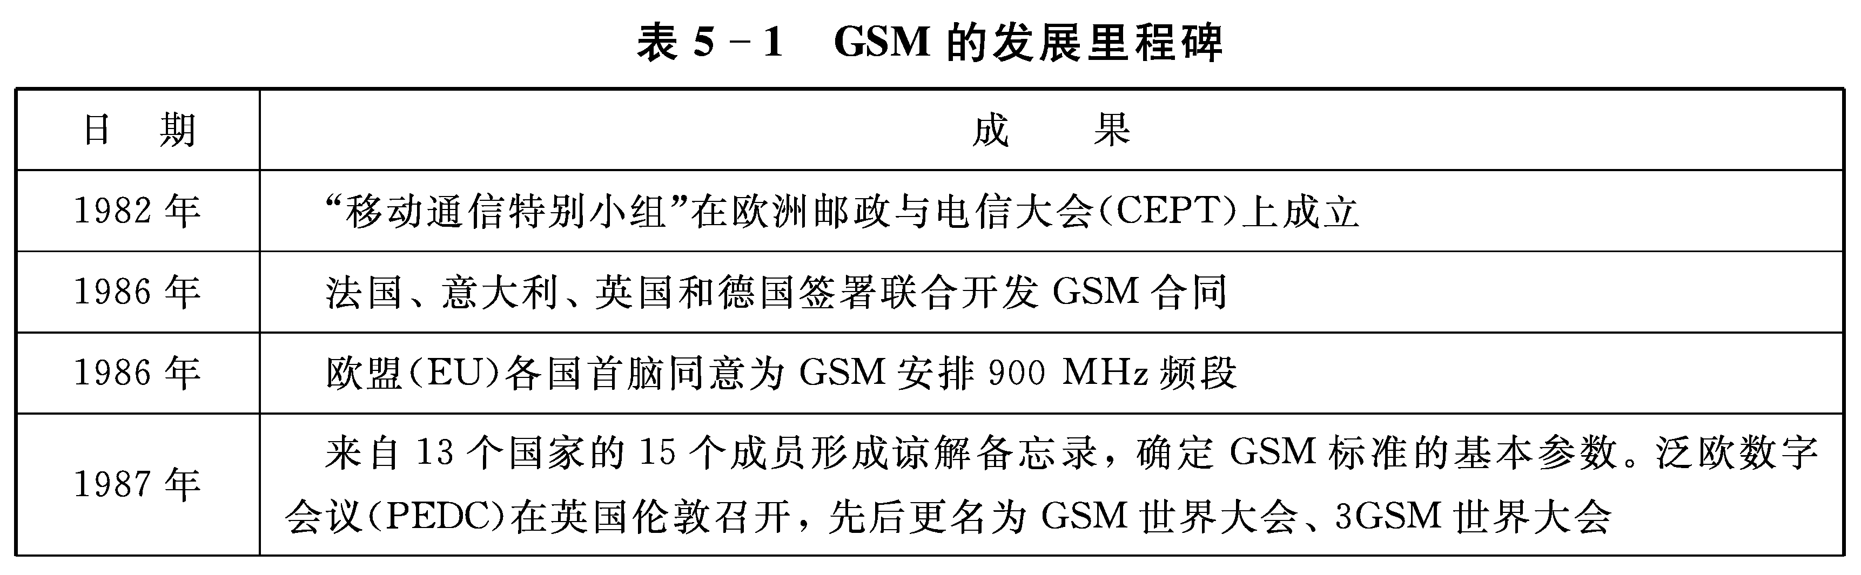

Slide 6
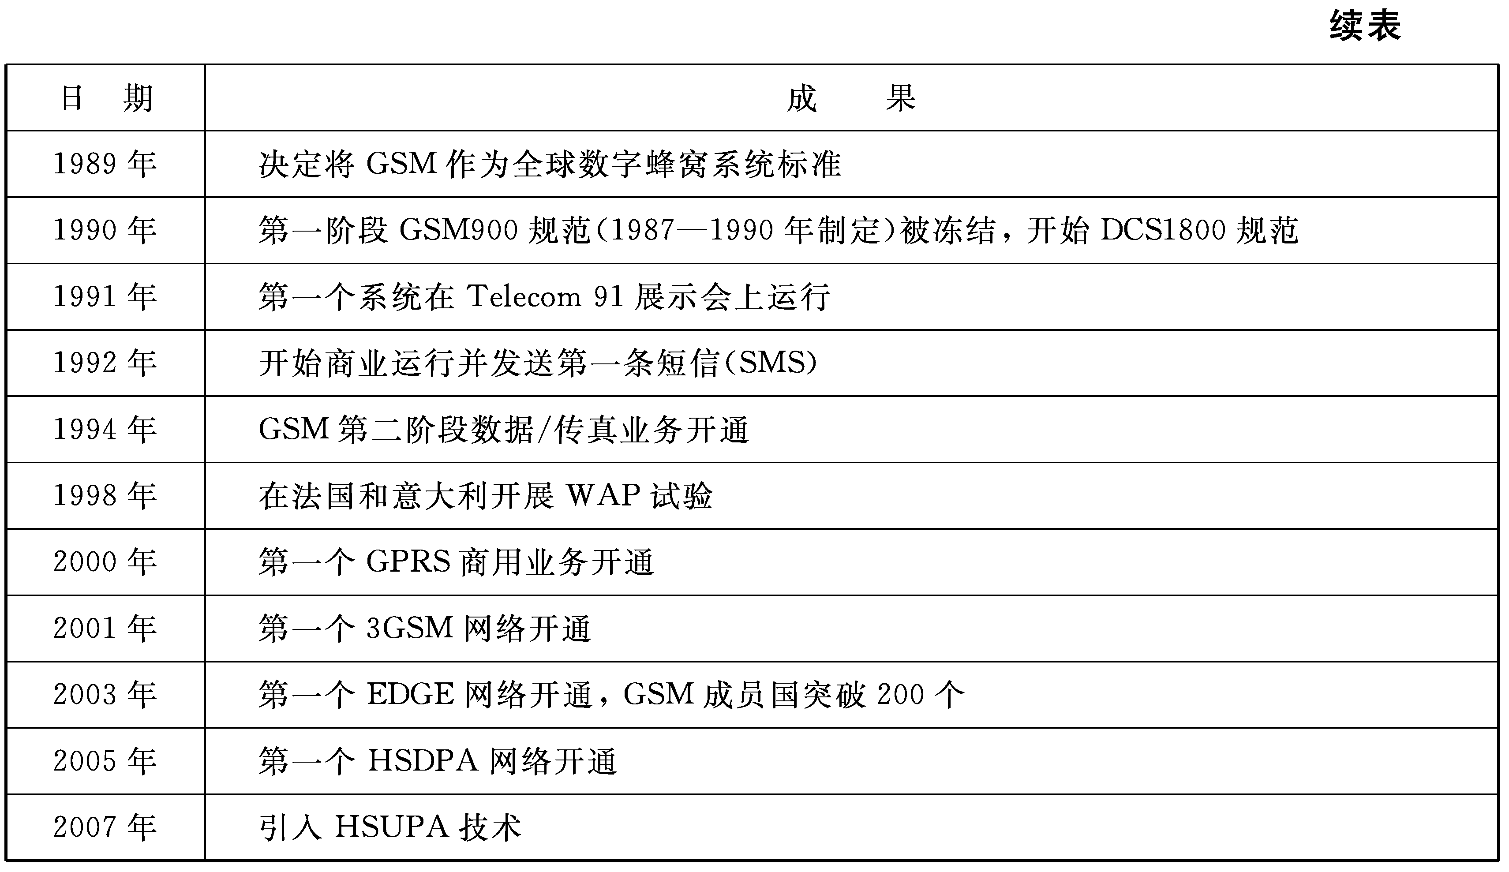

Slide 7
GSM 是当今应用最普及的数字移动通信技术,它已经被全球大多数国家所接受,用在不同 的频段(900、1800、1900MHz),这代表了 GSM 技术的普及性。这是由于 GSM 的分层结构和网 络实体间的标准接口使运营者可以从不同的设备供应商那里选择配件,也允许设备制造商只制造 某专用部分,而不需要制造整个系统。这一点很受设备制造商的支持。因此,GSM 设备制造商能 够不断推出专用设备的第二代和第三代,使其集成度更高,质量更好,成本更低。目前,GSM 继 续保持着良好的发展势头。

Slide 8
5.2 GSM的电信业务
GSM小组在概念上受到无线网向ISDN发展的强烈影响，为发展与有线标准相兼容的无线数字标准，小组决定GSM标准将尽可能地接近ISDN标准。这意味着GSM与ISDN将使用相同的信令方案和信号特性。这一决定使得有线与无线需建立统一的接入平台和统一的业务特性。

Slide 9
由 GSM 网络支持的电信业务是由网络营运者提供给用户的通信能力。GSM 网络与其他网络 (如 PSTN)一起为用户提供服务。GSM 小组受到了ISDN 所提供业务的影响,打算使 GSM 提供 与ISDN 一样的业务。但由于受到空中接口的影响,因此 GSM 对宽带业务目前无法提供支持。 ISDN 支持64kb/s的话音作为基本服务,GSM 由于受到空中接口的影响,因而达不到这么高的 速率。 GSM 支持的业务可分成两组:基本业务(BasicServices)和补充业务(SupplementaryServices)。 基本业务进一步又可分为以下两个项目:电信业务(Teleservices)和承载业务(BearerServices), 如图5 1所示。

Slide 10
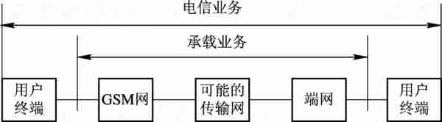
图5-1 电信业务和承载业务

Slide 11
(1)承载业务。这类业务主要用于保证用户在两个接入点之间传输有关信号所需的带宽容 量,以使用户之间实时、可靠地传递信息(话音、数据等)。这类业务与 OSI模型的低三层有关。 承载业务定义了对网络功能的需求。 (2)电信业务。这类业务主要用于提供给用户足够的容量,包括终端设备功能、与其他用户 的通信。电信业务结合了与信息处理功能相关的传输功能,使用承载业务来传送数据及提供更高 层的功能。这些更高层的功能与 OSI模型中的4~7层相对应。电信业务包括网络及终端(如电 话、传真等)容量。与承载业务将用于携带包括话音的数据传给终端不同,电信业务将这些数据转 换成用户可以听到的声音。

Slide 12
5.2.1 承载业务 为了提供各种承载业务(BearerServices),GSM 用户应能够发送和接收速率高达9600b/s的 数据。由于 GSM 是数字网,因此在用户和 GSM 网络之间不需 Modem,但在 GSM 和PSTN 接口 方面仍然需要话音 Modem。表5 2列出了 GSM 的承载业务。

Slide 13
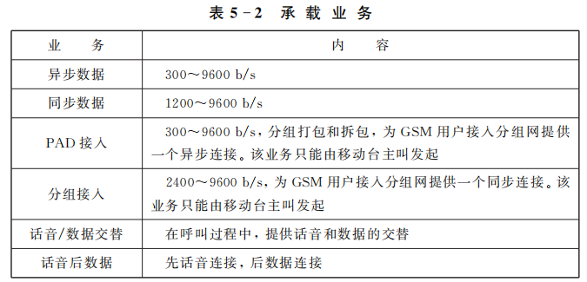

Slide 14
5.2.2 电信业务 1.电话和紧急呼叫 话音编码可以以64kb/s的速率进行传输,但频率利用率低。为提高频率利用率,GSM 采用 13kb/s(全速)话音编码器来进行话音编码传输。GSM 还可采用接近6.5kb/s(半速)的速率进行话音 编码,使频率利用率更高。表5 3列出了 GSM 支持的电信业务。

Slide 15
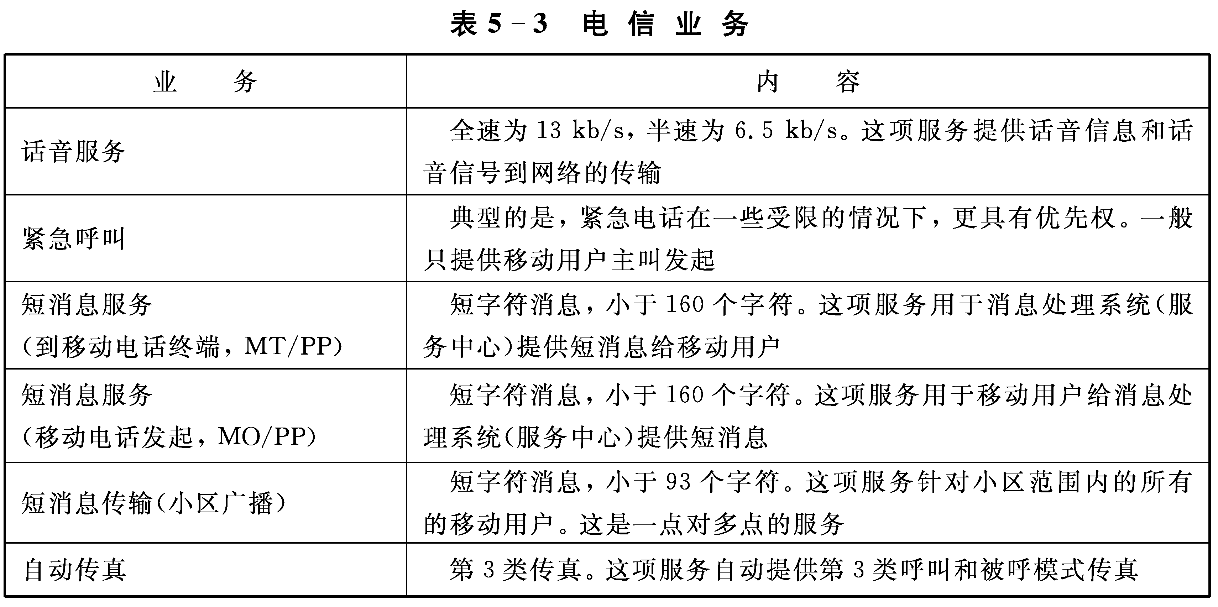

Slide 16
2.短信息业务(SMS) GSM 可以提供给用户短消息业务,使 GSM 用户无需同时携带寻呼机。GSM 设计者还允许移动 用户发送短消息,即开展双向短消息业务。对于 MO/PP和 MT/PP两类短消息业务,业务中心作为 存储转发中心,在功能上与 GSM 网络分开。所有 GSM 点对点短消息都来自或去向该业务中心。 GSM 允许短消息在一次呼叫中发送或在空闲时发送。

Slide 17
5.2.3 补充业务 补充业务(SupplementaryServices)是在承载业务和电信业务的基础上获得的。一项补充业务 是在联合一项或多项承载业务时使用的,它不能单独使用,必须和基本电信业务一起提供给用 户。相同的补充业务对一系列电信业务来说是有利的。前向呼叫是补充业务的一个例子,对于该 业务的预要求是电话或传真业务。如果用户要求,则前向呼叫业务能在电话和传真呼叫中应用。 表 5－4 给出了 GSM 支持的补充业务。

Slide 18
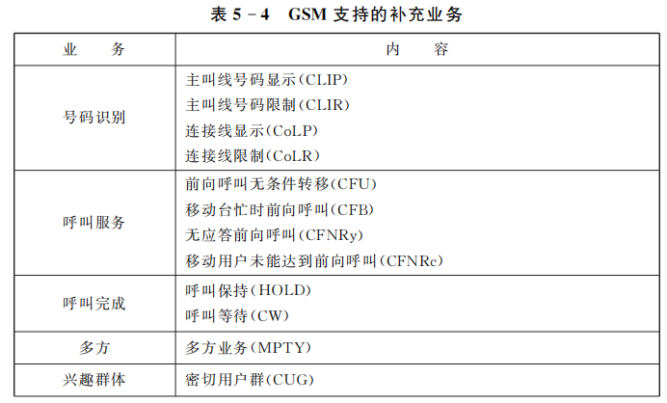

Slide 19
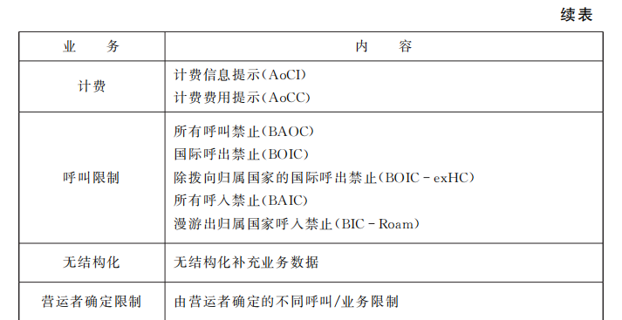

Slide 20
5.3 GSM结构
GSM有着标准化接口的模块化网络结构，这样就允许运营商混合使用或配合使用任何供货商的设备进入系统。图5－2给出了GSM网络结构。在实际蜂窝网络中，根据网络规模、所在地域以及其他因素，各实体可有各种配置方式。通常将MSC和VLR设置在一起，而将HLR、EIR和AuC合设于另一个物理实体中。

Slide 21
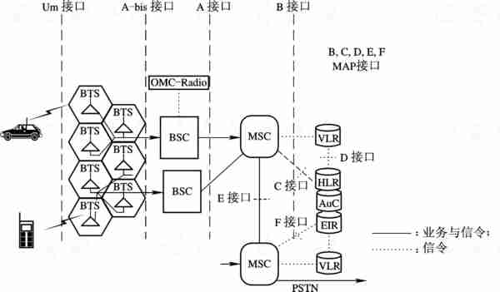
图5-2 GSM网络结构

Slide 22
5.3.1 移动台（MS） 典型的移动台包括车载台、 便携式移动台及手机。 不同类型移动台的功率不同。 表5-5 和表5-6分别给出了它们的功率等级。

Slide 23
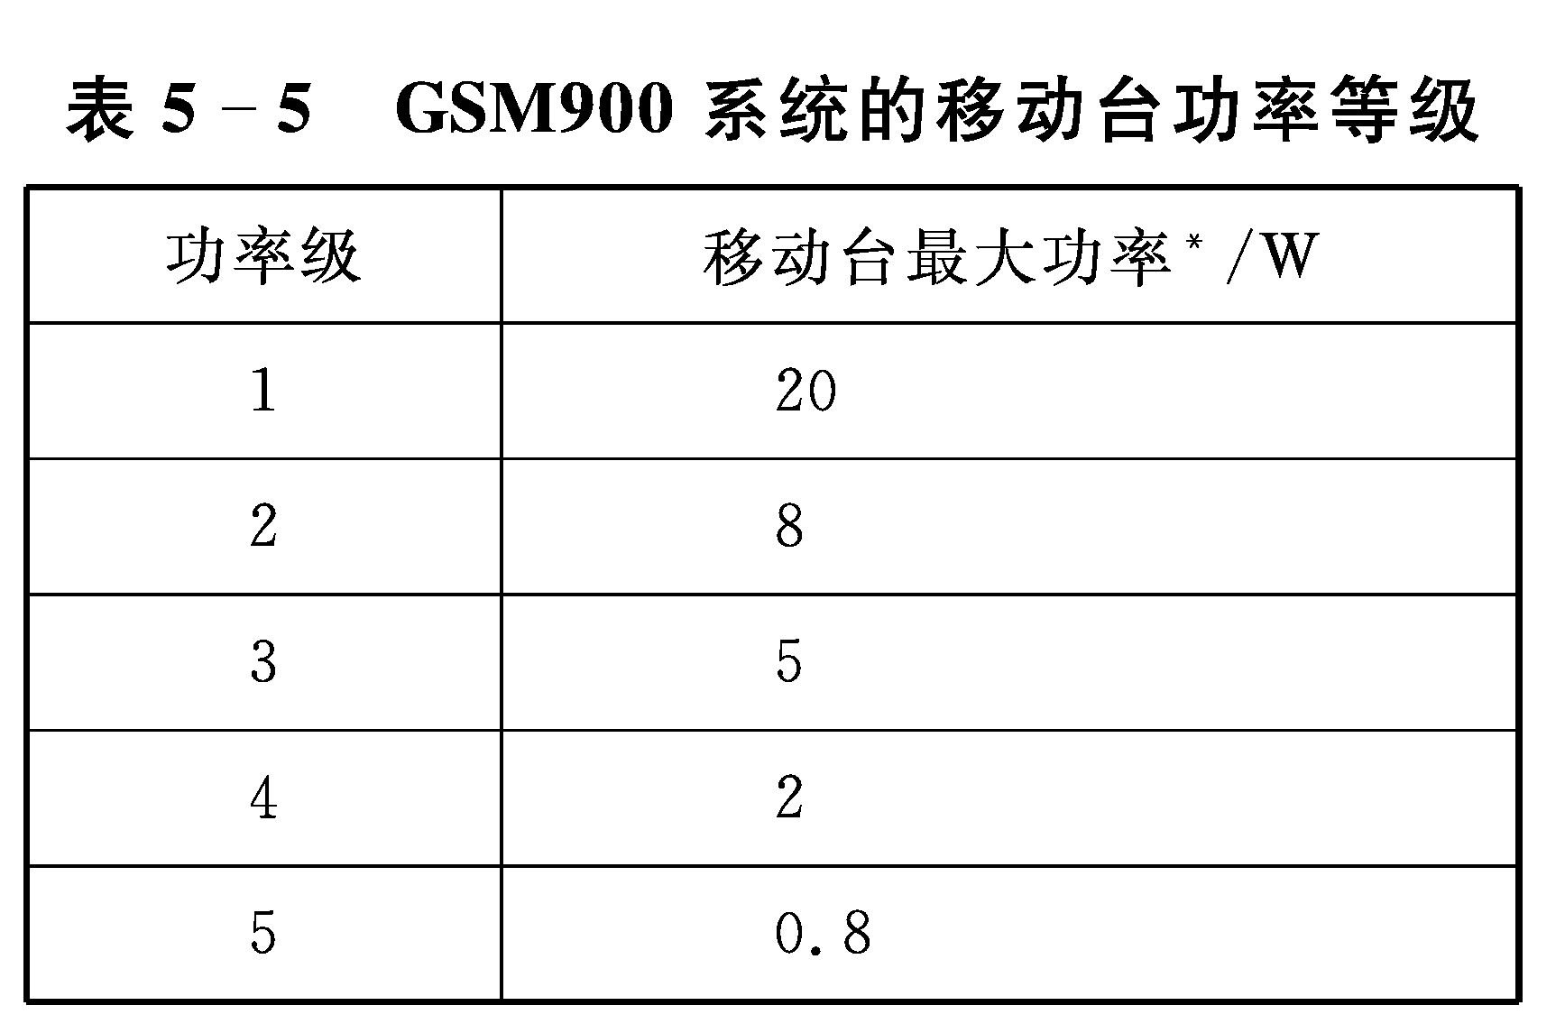

Slide 24
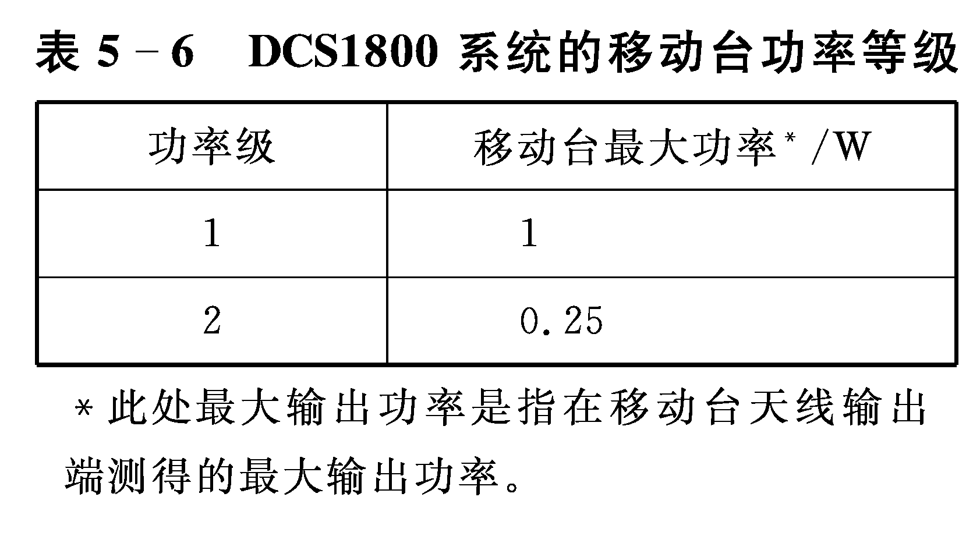

Slide 25
一个GSM移动台可以分成两部分：一部分包括与无线电接口有关的硬件和软件；另一部分包括用户特有的数据：用户识别模块（SIM），SIM是GSM最有吸引力的组成部分。SIM有着与信用卡相同的尺寸，或者是尺寸更小的内插卸式SIM卡（俗称小卡），小卡在许多手机中得到应用。SIM卡支持用个人移动性， 用户可以只带SIM卡旅游，在新的目的地只需将SIM卡插入GSM移动台即可得到服务。SIM卡包括有关移动用户指定的GSM业务和网络信息。它存储有用户识别号、位置信息和有关保密数据（如密钥）、禁止GSM网络和参考语言。SIM卡支持用个人身份码（PIN）来鉴别卡的用户，以防非法卡的使用。PIN由4到8位数字组成，在SIM卡出售时写入。移动台如无SIM卡只能进行紧急呼叫。

Slide 26
5.3.2基站(BS)及基站收发信机（BTS） 移动台到网络的接口是基站收发信机（BTS）。一个BTS由无线收/发信机及多块用于无线电接口的信号处理模块组成。在朝基站控制器BSC侧，BTS区分与移动台有关的话音和控制信令，并通过各自信道传给BSC。在朝MS侧，BTS将信令和语音合在一个载波上。BTS位置通常在小区中心。BTS的发射功率决定小区的尺寸。一个典型的BTS通常具有1～24个收/发信机（TRX），每个TRX代表一个单独的RF信道。表5-7给出了基站的功率等级。

Slide 27
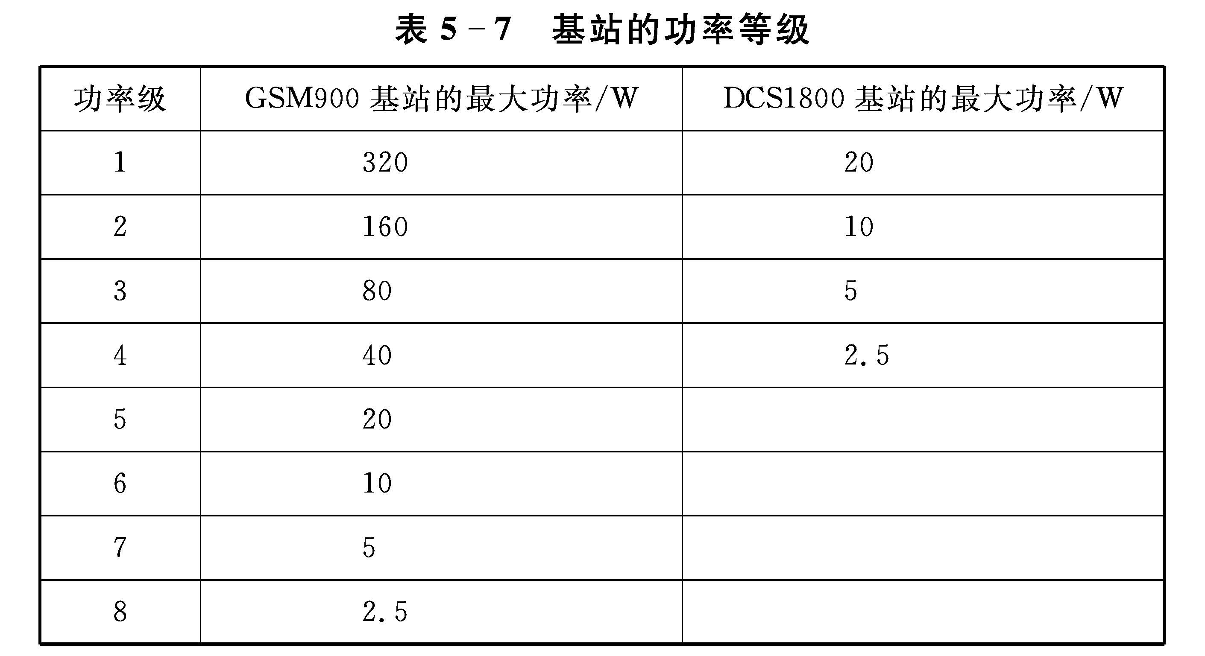

Slide 28
5.3.3 基站控制器（BSC） 一个基站控制器（BSC）监视和控制几个基站。BSC的主要任务是实现频率管理以及BTS的控制和交换功能。BSC通过BTS和MS的远程命令对无线电接口进行管理，主要有无线信道安排和释放，切换的安排。BSC向下连接一系列BTS，向上连接移动交换中心（MSC）。一个BSC和与它相应的BTS可看成是一基站子系统（BSS）。

Slide 29
5.3.4 发送编码器和速率适配器单元（TRAU） TRAU网络单元负责对16 kb/s到64 kb/s的用户数据进行发送编码及速率适配。 在物理上，TRAU可以在BTS任何一边， 即在BTS和BSC的BTS边；或在BSC和MSC的BSC边或MSC边。通常在BSC和MSC的BSC边。

Slide 30
5.3.5 移动业务交换中心（MSC） MSC的主要功能是协调去GSM或来自GSM用户的呼叫。它主要由交换机及支持呼叫建立所需的几个数据库组成。它还是GSM网和公共交换电话网PSTN之间的接口。MSC还完成由MSC负责区域移动用户所有的交换和信令功能。一个MSC可以连接数个BSC。 除了支持BSC之外, MSC还处理BSC/MSC内部的切换及相互之间的呼叫。 MSC具有无线资源管理和移动性管理等功能， 例如移动台位置登记与更新、越区切换等。

Slide 31
为了建立从固定网至某个移动台的呼叫路由，固定网就远进入关口MSC（GMSC），由该GMSC查询有关的归属位置寄存器HLR， 并建立至移动台当前所属的MSC的呼叫路由。

Slide 32
5.3.6 归属位置寄存器（HLR） 1. 用户数据的存储 HLR必须存储其归属用户的有关数据。HLR还必须存储由营运者选择的不同用户提供的业务数据，并能随着业务的发展， 增改相应存储内容。 2. 用户数据的检索 任何时候当访问者位置寄存器VLR请求（例如登记时）， HLR应能依据要求向VLR提供有关的用户数据。当某些用户数据有变化时（例如签约的变化，服务项目清单的变化），HLR要能够将这些数据信息通知VLR。

Slide 33
3. 提供移动用户漫游号(MSRN) MSRN是在MS进行位置更新时，由当地的VLR负责产生的。 MS被叫时，HLR应能根据GMSC（关口MSC）或始发MSC的请求，将MSRN发往请求的MSC。 请求的MSC从而得到MS目前所在的MSC和位置区域LA。 4.鉴权 HLR应能支持用户的鉴权操作。 5. 登记 HLR应能配合访问者位置寄存器VLR完成登记功能和向前一个VLR发起取消登记功能。

Slide 34
6. 移动台去话 当HLR接收到VLR发来的移动台去话通知后， HLR应能设置此移动台为去话状态。 7. HLR的恢复 应能周期性地拷贝HLR中的数据（一般在24小时内），拷贝可存储在磁盘或磁带中。当HLR重新启动后，在前一次拷贝的基础上，执行HLR恢复程序， 尽量得到正确的移动用户位置与补充业务有关的信息。为避免错误数据的扩散，HLR应通知相关的VLR，使VLR删除与HLR有关的数据，同时HLR应能够撤消MS的登记，等待MS的重新登记。

Slide 35
5.3.7 访问者位置寄存器（VLR） 1. 用户数据的存储 VLR必须存储其归属用户的有关数据。VLR还必须存储由营运者选择的不同用户提供的业务数据，并能随着业务的发展， 增改相应存储内容。 2. 用户数据的检索 当呼叫建立时，根据MSC的请求，VLR应能够依据TMSI、 MSRN向MSC提供用户的信息。通常在移动台呼叫时，依据国际移动用户识别码TMSI； 移动台被叫时, 依据移动用户漫游号MSRN。

Slide 36
3 .登记 当移动用户出现在一个新的位置区域或从移动台收到登记、呼叫建立、补充业务操作消息 后,若有需要,应向 HLR发出请求登记通知。VLR 应具有完成登记、取消登记的功能,并能向 HLR检索用户的信息。根据 HLR的请求或当用户在24小时内没有在MSC/VLR区域中出现时, VLR应能删除该用户的有关信息。

Slide 37
4.移动台去话 当 VLR收到 MSC发来的移动台去话通知后,VLR 应能删除此用户的数据,并能通知相应的 HLR。 5 .鉴权 VLR应能向鉴权中心(AuC)索取并存储鉴权参数。VLR通过 MSC要求移动台进行鉴权,并 比较从移动台返回的和自己存储的鉴权参数。当比较结果不一致时,拒绝移动台的业务请求,同 时予以警告。

Slide 38
6.提供 MSRN 当 MS位置更 新 时,当 地 的 VLR 应 能 够 根 据 HLR 请 求,要求 MSC 分 配 MSRN,并将MSRN发的往恢请复求的 HLR,即支持每次 MS被呼叫时进行 MSRN 分配。 7.VLR的恢复 当 VLR发生数据错误时,VLR应能够通知相应的 HLR,删除与其相应的数据。

Slide 39
5.3.8 鉴权中心(AuC) 鉴权中心(AuC)是认证移动用户的身份以及产生相应认证参数的功能实体。AuC对任何试图入网的用户进行身份认证,只有合法用户才能接入网中并得到服务。它给每一个在 HLR 登记的 移动用户安排了一个识别字。该识别字用来产生用于鉴别移动用户身份的数据及用于对移动台与 网络之间无线信道加密的另一个密钥。AuC存储鉴权(A3)和加密(A8)算法。AuC只与 HLR 通 信。

Slide 40
5.3.9 设备识别寄存器(EIR) EIR是存储有关移动台设备的参数的数据库。EIR 实现对移动设备的识别、监视、闭锁等功 能,以防止非法移动台使用。 5.3.10 操作和维护中心(OMC) 操作和维护中心(OMC)是网络操作维护人员对全网进行监控和操作的功能实体,用于接入 MSC和 BSC,处理来自网络的错误报告,控制 BSC和 BTS的业务负载。OMC通过 BSC对 BTS 进行设置并允许操作者检查系统的相连部分。

Slide 41
5.4 GSM较模拟网的优势
GSM 系统在射频调制、多址方式、话音编码、数字信号处理、信道控制、加密与鉴权等六个 5方面采用了新技术,较 TACS系统优势明显。

Slide 42
5 .4.1 GSM 系统在抗瑞利衰落及干扰方面的优势 GSM 系统在抗瑞利衰落及干扰方面均优于 TACS系统。 (1)GSM 系统具有较为完善的对抗瑞利衰落和符号间干扰的措施。 ① 天线(空间)分集。当分集天线间距为5~6m 时,最大可获得约6dB的分集增益。

Slide 43
② 跳频。由于瑞利衰落的衰落谷点随频率不同而发生在不同地点,因此,使载频在几个频率 点上变化(跳频),减少了信息损失,通过复杂的信息处理可重新恢复全部信息。跳频只对慢速移 动用户有好处,其增益约为1~4dB(当无天线分集时,最多可达 4dB;当有二重分集时,最多可 达2.5dB)。但是,当一个基站或小区只有2个载波时,不能获得跳频增益。 ③ 均衡。均衡是消除时间色散引起的符号间干扰的有效措施。GSM 规范要求均衡器能处理 时延高达15μs的反射信号,大约相当于传输4bit需要的时间。

Slide 44
(2)要求干扰保护比低。 TACS系统要求同频道干扰C/I 大于17~18dB,GSM 系统在无跳频时要求C/I≥12dB, 有跳频时要求C/I≥9dB。GSM 系统对邻道干扰保护比只要求C/I≥-9dB,载波偏离400kHz 时,要求C/I≥-41dB。 由于同频干扰保护比只要求大于等于9~12dB,因此在 GSM 系统中可以采用 TACS系统中 可以用的频率复用方式,如4×3方式。如果有跳频功能而且网络规划考虑周全,也可采用3×3 或2×6方式。无论采用无方向性天线或有方向性天线,且无论采用哪一种复用方式,都应避免相 邻载波在相邻基站或小区内使用。但选用3×3复用方式时,不能避免相邻频道在相邻小区内使 用。

Slide 45
5.4.2 GSM 系统与TACS系统的性能比较 GSM 系统在提高网络容量、系统互联、业务种类和安全保密性方面均优于 TACS系统。 (1)GSM 系统频率利用率高,系统容量大。 这里以10 MHz可用频带为例说明。 TACS系统。10 MHz共有400个频道，按7×3复用方式计算，每个小区只有18个话音频道可用。按5%的频道呼损率和每个用户忙时话务量0.027 erl计算，一个3小区的基站可负荷13.385×3=40.155 Erl的话务量或可容1487个用户。

Slide 46
GSM系统。 10 MHz共有50个载波400个频道，按4×3复用方式计算，每个小区有31或32个话音信道，一个3小区的基站可负荷78.292 erl的话务量或可容2899个用户。如果按3×3复用方式，则每个小区有42或43个话音信道，一个3小区的基站可负荷110.713Erl的话务量或可容4100个用户。以上按目前采用的全速率（FR）计算所得结果， 如按半速率（HR）考虑， 则有： 4×3复用方式可容177.82 erl的话务量或可容6586个用户； 3×3复用方式可容244.83 erl的话务量或可容9067个用户。

Slide 47
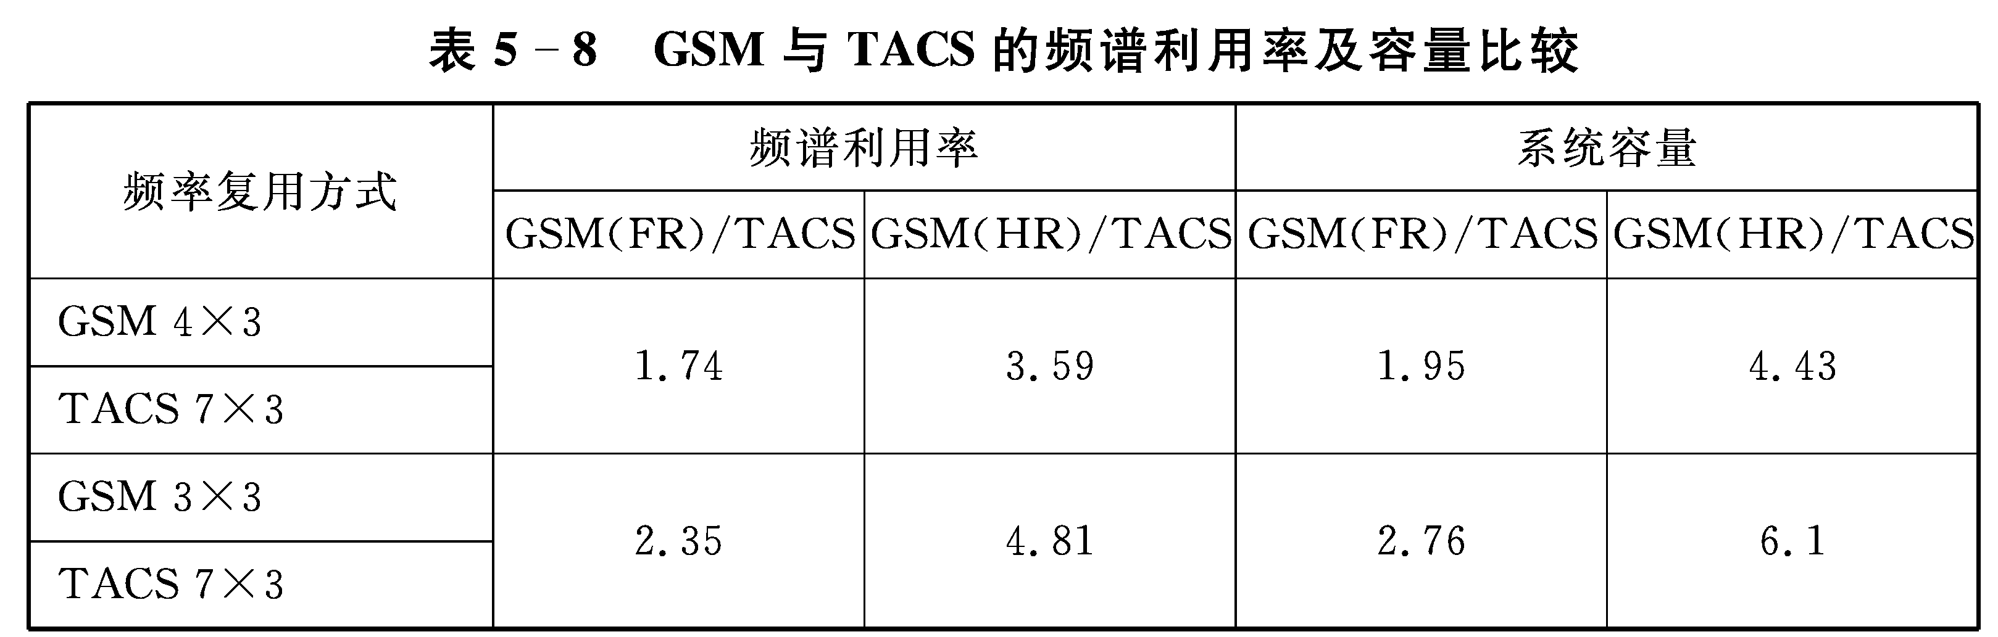
GSM与TACS两个系统的频谱利用率及容量比较，见表5-8。

Slide 48
（2）GSM系统具有开放的接口和通用的接口标准。GSM标准以ITU的规定为基础，与PSTN、ISDN及BISDN等公众电信网有完备的互通能力。 （3）GSM系统支持电信业务、承载业务和补充业务。GSM系统提供的业务较TACS系统多得多，并具有国际漫游能力。 （4）GSM系统的保密性和安全性大大提高。由于采用数字传输，因此可以对全部消息进行加密，防止截听，使用户放心使用移动电话。利用用户识别鉴权可以防止无权用户使用GSM系统。利用用户识别保密功能，则可使窃听者不能确定在无线路径上使用资源的是哪一个用户，以保证用户识别系统的安全性与保密性。

Slide 49
5.5 GSM网络接口
GSM按网照络开接放口系统互联(OSI)结构产生了一系列标准接口,运营商能够采用不同供应商的设 备作为网络中心单元。例如,可以选择多个供应商的 BSS和 BTS,及第三家的 MSC、VLR 和 HLR。

Slide 50
5.5.1 空中接口(Um) 图5－3给出了用于空中接口的协议堆栈。基站收发信机 BTS和移动台间的无线接口被称为 空中接口(Um,Userinterfacemobile)。空中接口使用 RF信令作为第一层,将ISDN 协议的改进 型作为第二层和第三层。这一接口在 GSM 标准中有很好的定义,BST 和移动台供应商必须严格 遵守。空中接口中每一个 RF信道分成8个时隙,即8个用户/RF信道。

Slide 51
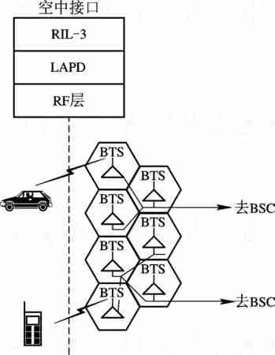
图5－3 用于空中接口的协议堆栈

Slide 52
5 .5.2 A－Bis接口 A－ Bis接口是基站收发信机 BTS和基站控制器 BSC之间的接口(图5－4给出了详细的协议 层)。该接口在 GSM 标准中已有详细定义,但许多供应商有自己的专利版本。各版本在如何支持 接口附件及如何操作、维护和管理(OA&M)方面有所不同。所有从 BSC到 BTS的连接实现了综图5－3 用于空中接口的协议堆栈 合业务数字网ISDN 信息第三层的改进及ISDN 信息第 二层的使用。物理接口是E1。GSM 话音在E1上进行压 缩,每个64kb/s信道支持4个 TDMA 时隙(即4个用 户),有一个单独的信令信道用于BTS的控制,BTS同样 通过E1时隙进行传输。

Slide 53
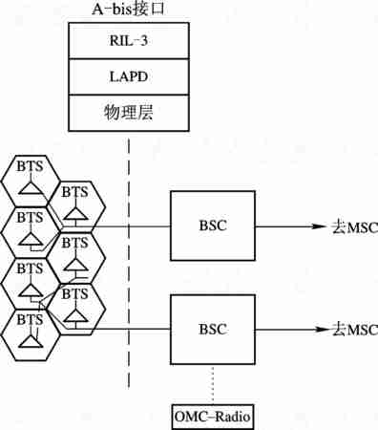
图5-4 A-bis的接口协议堆栈

Slide 54
5.5.3 A接口 A接口出现在移动交换中心MSC和基站控制器BSC之间（见图5－5）。该接口在GSM标准中已有较好定义。所有MSC供应商均支持该接口。A接口CCITT7号信令系统（CCS7）的低三层传输改进的ISDN呼叫控制信令，该接口所携带的信息从属于BSS管理、呼叫处理和移动性管理。SCCP和MTP层提供数据传输。SCCP分两类完成——0类和2类。0类（无连接）用于BSC的信息，而2类（连接）用于 特殊的移动站或逻辑连接。如果BSSMAP同时进行无线频道的安排和BSS之间的切换控制，则应具有控制基站以及管理BSS和MSC之间的物理连接的功能。

Slide 55
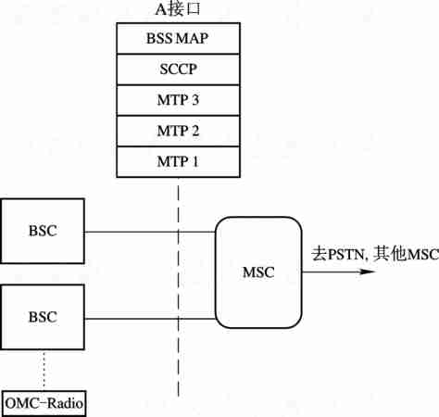
图5-5 A接口协议堆栈

Slide 56
5.5.4 PSTN接口 就像MSC建立在综合业务数字网ISDN交换的基础上一样， GSM结构也是建立在ISDN接入的基础上的。为了充分利用ISDN业务的优点，MSC通过以CCS7为基础的协议如ISUP连接公共交换电话网PSTN。 (在许多国家它也可以不是ISUP。) 在GSM中，无ISUP信令方案连接，PSTN就无法支持基本呼叫。 (今后的发展也可能会支持。 )

Slide 57
5.5.5 移动应用部分（MAP） GSM中所有与非呼叫有关的部分称为移动应用部分(MAP)。与非呼叫有关的信令包括所有处理移动性管理信息、保密激活/去活等等。所有MAP协议使用CCS7低三层（即MTP1、MTP2、MTP3，SCCP层和TCAP层）。这些协议优先用于数据库排队和响应。MAP界面协议堆栈如图5－6所示。下面是特殊MAP协议的描述。

Slide 58
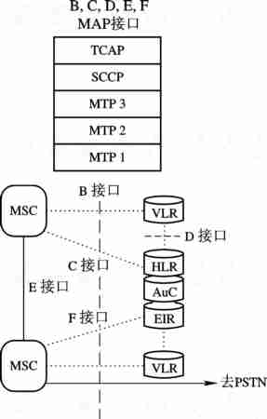
图5-6 MAP界面协议堆栈

Slide 59
1. MAP-B MAP-B是MSC和与它相关的访问者位置寄存器VLR的接口，一旦MSC需要当前在其区域移动台的有关数据，它就询问VLR。当用户激活一个特殊的补充业务或修改与该业务有关的数据时，MSC（通过VLR）通知归属位置寄存器HLR存储这些修改的数据；如果需要，就更新VLR。由于MSC和VLR的接口相互联系非常多，因此，有些制造商将VLR的功能集成在MSC中。

Slide 60
2. MAP-C MAP-C是 MSC和 HLR 之间的接口,在 GSM 中 它有一个被称为关口的特殊功能。在 GSM 中,所有到移 动台 的 呼 叫 编 号 和 路 由 方 案 都 首 先 由 GMSC(关 口 MSC)处理(关口表示从公共交换电话网 PSTN 到移动网 的一条路径),然后 GMSC查询相应用户的 HLR,以决 定一个呼叫或一条短消息的路由信息。这些信息由 MAP-C协议处理。附加SMS和计费信息来自该接口信息组 的部分。

Slide 61
3.MAP-D MAP-D是 HLR和 VLR之间的接口。它用于交换 有关移动台的位置和用户管理的数据。为保证移动用户在整个服务区内能够建立和接收呼叫,必 须在 VLR与 HLR之间交换数据,如 VLR 需要告知 HLR 其所属的移动用户当前的位置信息, HLR需要把所有与 VLR有关的业务数据发送给 VLR,如果移动用户所在的 VLR区域已经发生 改变,则 HLR还需要删除移动用户在先前漫游 VLR中的位置信息。另外,用户对所使用业务的 修改请求(如补充业务操作)及运营者对用户数据的修改都要通过 D接口进行。

Slide 62
4. MAP-E 当移动台在呼叫进程中从一个MSC区域移动到另一个MSC区域，为了保持通信不中断，必须完成过境切换过程（a handover procedure）。我们假设MSC之间已经交换了初始化的数据，并实现该操作。该接口支持完成切换功能所需的信令，当移动台和短消息服务中心之间要传送短消息时，该接口用来在该移动用户所在的MSC和与短消息中心接口的MSC之间传送信息。 5.MAP-F MAP-F是 MSC和设备识别寄存器(EIR)之间的接口,它用于交换和保证 EIR的数据。

Slide 63
5.6 GSM的编号、鉴权与加密
5.6.1 编号和路由
GSM为每个移动台分配了多个编号用于标识用户身份、 路由识别以及鉴权、 加密等， 表5-9给出了GSM中不同的编号方式和识别参数。

Slide 64
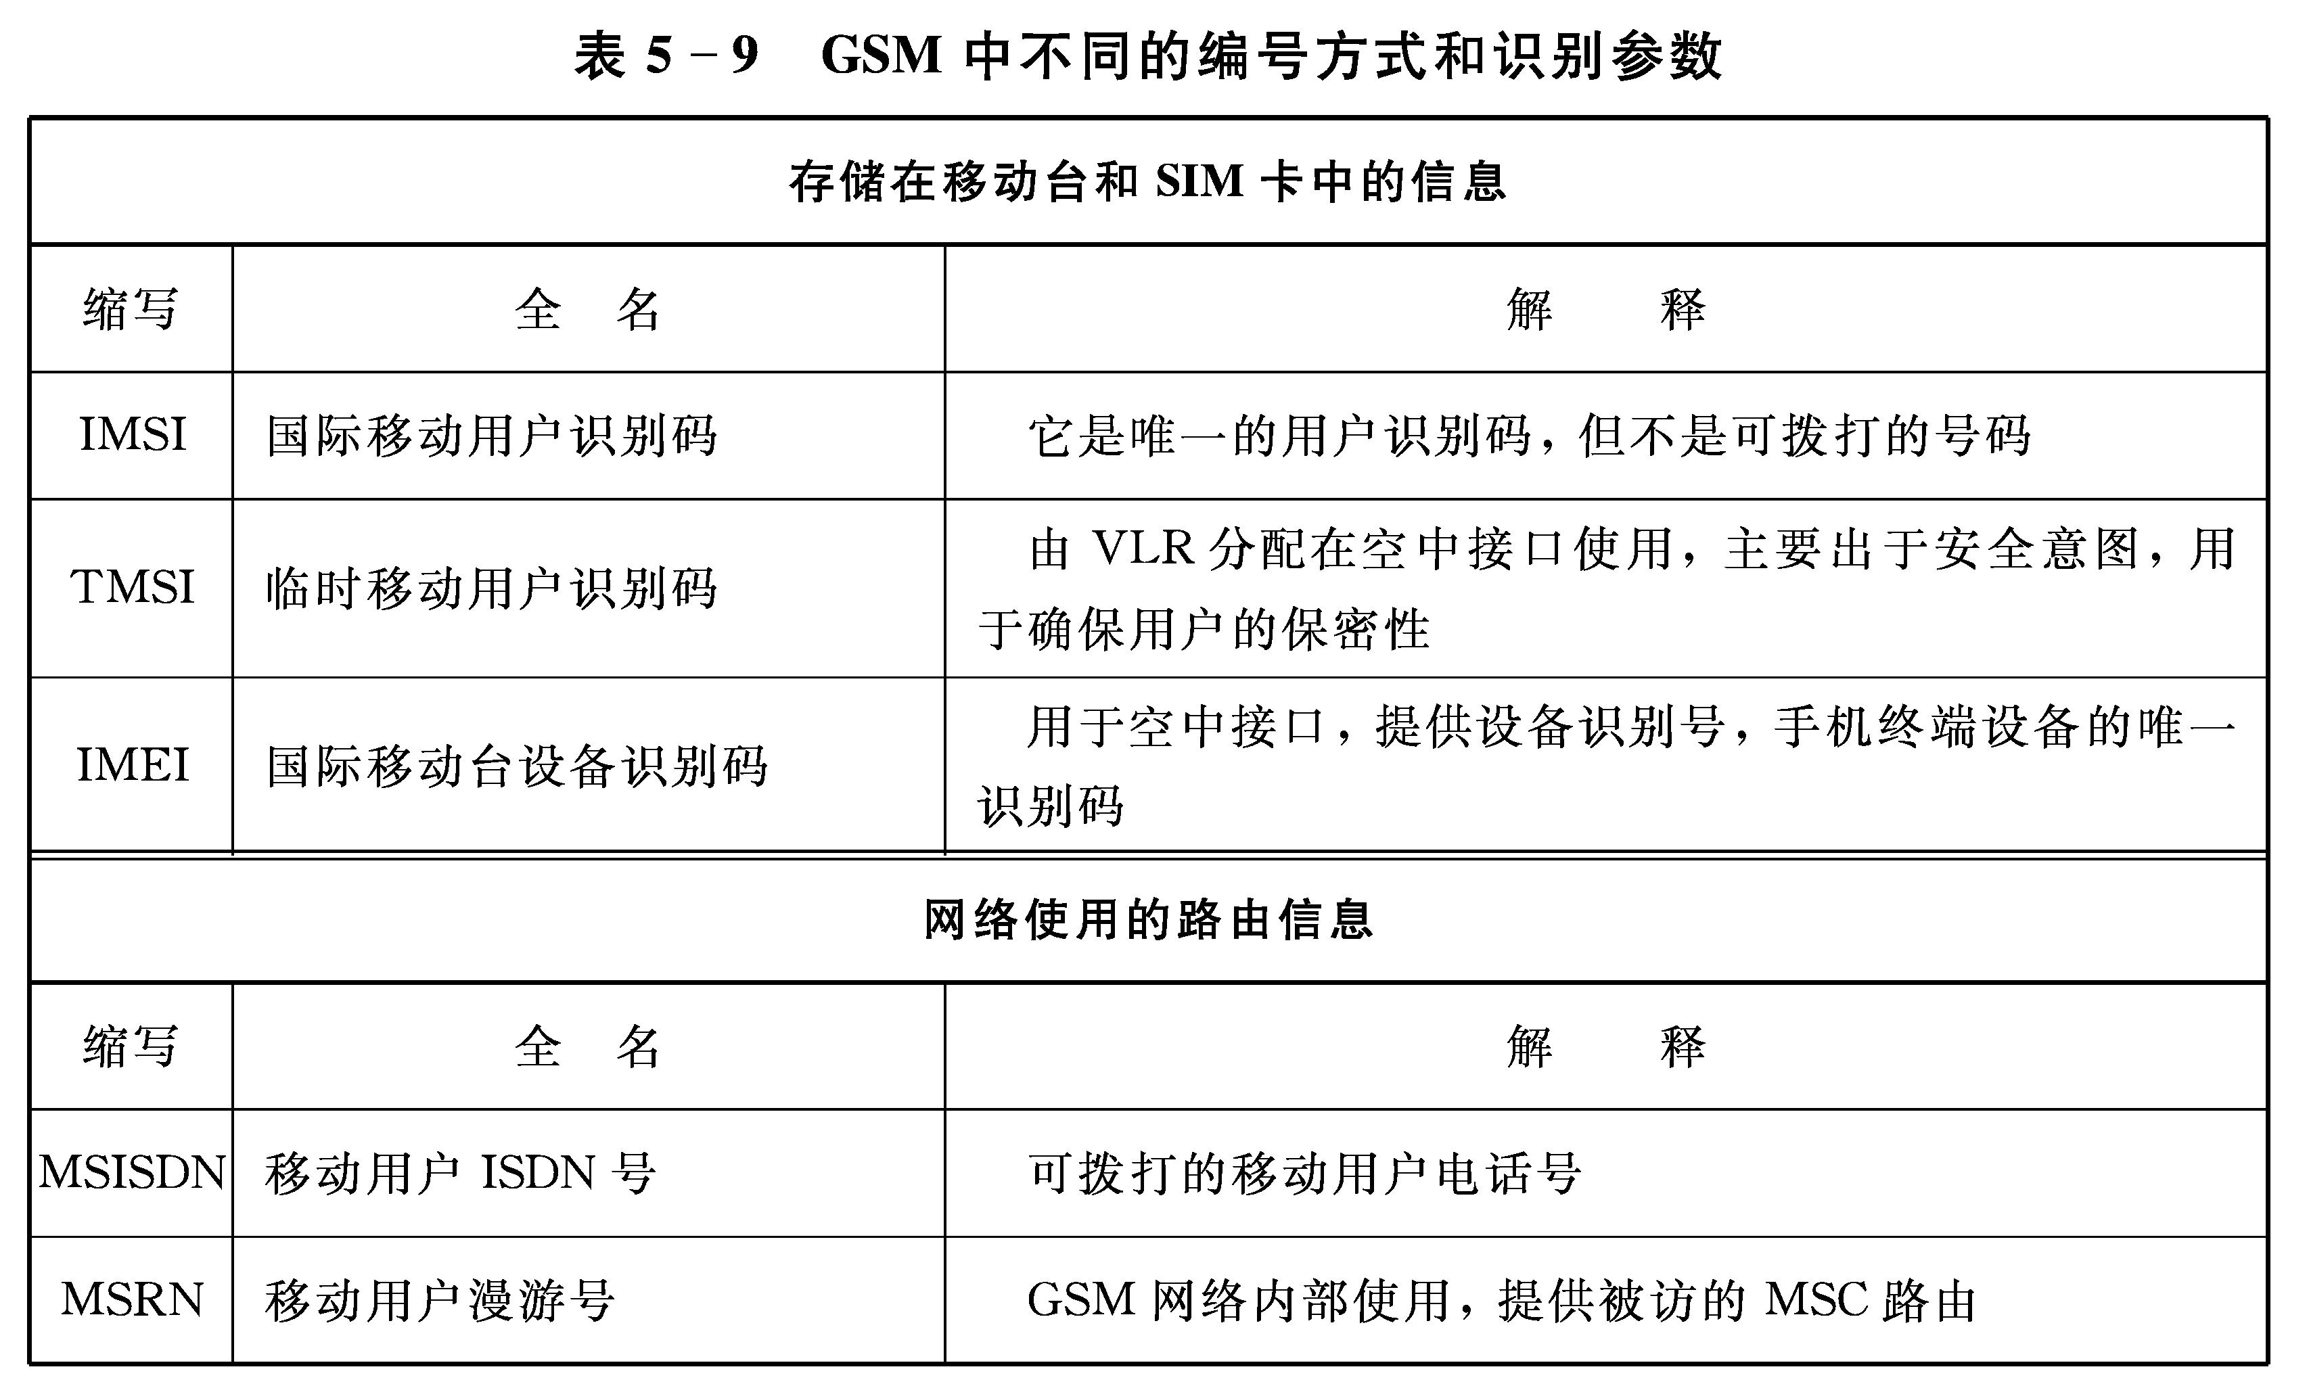

Slide 65
1.移动用户ISDN号（MSISDN） MSISDN是用户为找到GSM用户所拨的号码。公共交换电话网PSTN在MSISDN基础上将该呼叫路由到关口MSC（GMSC），GMSC在内部一张MSISDN与HLR对应的表的基础上，去对应HLR查询以获得用户信息。HLR应答有关移动用户当前所在的MSC身份等特殊信息，并提供一个可到达被叫用户的号码。该号码就是所谓的移动用户漫游号(MSRN)。

Slide 66
它的结构与MSISDN一样简单。之后GMSC使用MSRN重新建立主叫到该被叫当前所属的MSC的路由。MSISDN通常与固定电话网的拨号方案相同。MSISDN只在网络中关联，只在被呼时有效，它只与用户发生作用,它提供了用户可以接受呼叫的号码。本质上，MSISDN是一个目录号码,不用于空中接口。MSRN的使用是非常严格的，它只用在网络实体之间，没有用户可以访问它。更进一步说，与MSISDN不同，它不在性能上与一个用户有关,而只与特殊呼叫明显相关。

Slide 67
MSISDN包含国家代码（CC）、国家目的代码（NDC）和用户号码（SN）。国家代码用于识别目的国家并按区域变化。例如，美国的国家代码是1，英国的国家代码为44，中国的国家代码为86。国家代码由ITU－T管理。NDC有两种使用方法：识别目的网络和识别用户所属的地理区域。在美国，NDC作为编码计划地区（NPA）的地区码，它不用来识别目的网络，而是按地理区域编码的。用户号码是让呼叫者拨号用的，该号码通常在电话簿中可以查到。NDC和SN由国家指定的管理部门管理。

Slide 68
2.国际移动用户识别码（IMSI） 在GSM系统中分配给每个移动用户一个唯一的代码，在国际上它可以唯一识别每一个独立的移动用户。这个码驻留在SIM卡中。它用于识别用户与用户和用户与网络的预约关系。使用IMSI是GSM网络的内部需求(如处理、识别和计费)。IMSI在GSM网中承担非常关键的作用，并且保证不被复制或盗用。图5－7给出了IMSI的结构。

Slide 69
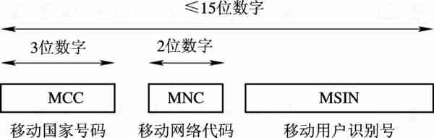
图5-7 IMSI结构

Slide 70
IMSI由三部分组成： （1） 由三位数字组成的移动国家代码（MCC）； （2） 由两位数字组成的移动网络代码（MNC）； （3） 移动用户识别号（MSIN）。

Slide 71
MCC唯一表示移动用户的所属国家。MCC与MSISDN中的CC的不同在于它只有固定长度（即3位数字），而CC字位是可变的。同样，在每一个国家，MCC不同于CC。例如，美国的CC是1，而MCC是310~316；我国的CC是86 ，而MCC为460。这一变化的原因是避免模糊并允许更多的号码投入服务。MCC由ITU－T管理。MNC唯一表示该国家的网络，如中国移动GSM网为00，中国联通GSM网为01。这意味着MNC不同于MSISDN的NDC，不需要有任何地理上的差别。MSIN表示在某一特殊网下的用户。

Slide 72
3.移动用户漫游号（MSRN） 既然移动用户只属于其所属的HLR，那么移动用户在作为被叫的时候，主叫用户也只能根据被叫号码找到其所属的HLR。然而移动用户具有移动和漫游特性，要完成一次话务的接续，知道其HLR是没有用的，有用的是知道被叫移动用户所在的MSC/VLR，这样才能建立一次完整的呼叫。为了解决这个问题，于是有了移动用户漫游号(MSRN)的概念。

Slide 73
被叫用户所归属的HLR知道该客户目前处于哪一个MSC/VLR业务区，为了提供给入口MSC/VLR（GMSC）一个用于选路由的临时号码，HLR请求被叫所在业务区的MSC/VLR给该被叫用户分配一个移动用户漫游号（MSRN），并将此号码送至HLR，HLR收到后再发送给GMSC，GMSC根据此号码选择路由，将呼叫接至被叫用户目前正在访问的MSC/VLR交换局。路由一旦建立，此号码就可立即释放。这种查询、呼叫路由功能（即请求一个MSRN的功能）由No.7信令中移动应用部分（MAP）的一个程序来实现，并在GMSC－HLR－MSC/VLR间的No.7信令网中进行传递。

Slide 74
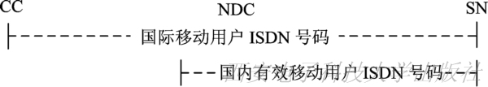
图5－8 移动用户漫游号的结构

Slide 75
4.临时移动用户识别码（TMSI） 为了防止用户发送的IMSI被空中拦截，GSM使用IMSI的空中混淆码（即TMSI）。TMSI只有本地的有效性，即在VLR控制的区域有效。一旦移动台有一个有效的TMSI,它就替代IMSI与网络进行通信。TMSI由一组打上专用标志的号码组成。这种方案有效地将用户的身份号与所使用的号码 分开。由于号码随通信时间变化，并只具有本地有效性（即用户驻留在VLR时有效），因此即使被拦截也无多大用处。TMSI总长不超过4个字节，其格式由运营部门决定。

Slide 76

5.国际移动台设备识别码（IMEI） 国际移动台设备识别码（IMEI）是一个15位的十进制数字，是唯一地识别一个移动台设备的编码，其结构如图5－9所示。
图5－9 IMEI的结构

Slide 77
6 .位置区域 无线和有线最主要的不同在于移动性和移动台当前位置的确定。有以下两种方法可以达到这 一目的。 在最简单的不需要位置登记的方案中,网络不需要对移动台进行跟踪,也不需要确定移动台 当前的位置。一旦有来呼呼叫移动用户,网络只需在全网上呼叫移动用户,一旦有应答返回,网 络将呼叫连接上即可。但这种方案对公网是不可行的,因为公网需支持国内、国际漫游。

Slide 78
另一种端呼的方法是:网络对用户的位置预先已有了解,当呼叫到来后,只在某一位置区域 发起寻呼,而不是全网寻呼。这里引入位置区域的概念。最简单的位置区域只包含一个小区,一 旦用户进入新的小区,网络就通知新的位置区域。该方案将造成网络负荷增加,因为需要许多有 关位置更新信息来报告每个用户的每次位置变化,为此,要付出的位置更新代价是很大的。折中 的方案是把一些小区集成为一个位置区域(LA,LocationAreas),每个小区发送位置区域识别号 给所属移动台。

Slide 79
一旦移动台发现由于小区变化造成位置区域变化,它就发一个位置更新(Location Updating)给网络,这就是在 GSM 中使用的方案。位置区域在工程上需较好地规划,原因是它受 一对矛盾的结果影响,这一对矛盾就是既要减少寻呼业务量又要减少位置更新业务量。如果位置 区域很大,那么寻呼业务量很大;如果位置区域很小,那么位置更新业务量将很大。

Slide 80
图5－10给出了位置区域的结构图。位置区域和 TMSI存在于 SIM 卡中。在 GSM 中,移动 台能够自动发起位置更新,也可由网络发起(周期性位置更新)。位置区域通过位置识别码(LAI) 来识别。每个位置区域中的小区有它自己的小区识别码(CI)。一个 LAI和一个 CI唯一确认网络 中的每个小区。

Slide 81
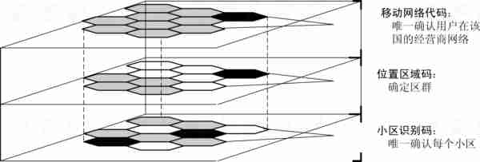
图5-10 定位区域和小区识别参数

Slide 82
(1) 位置识别码（LAI）和小区识别码(CI)。 LAI的结构与IMSI结构相同，有MCC、MNC和LAC（Location Area Code）。在检测位置更新和信道切换时，要使用位置区识别标志。 LAI结构为： 三位数字 两位数字 最大16 bit MCC MNC LAC

Slide 83
MCC和MNC与IMSI码中的MCC和MNC定义相同。LAC为位置区码， 用于识别GSM网络中的位置区域的固定长度的码字， 最多不超过2个字节，采用十六进制编码，由各营运部门自定。 在LAI后面加上小区的标志号CI（最大16 bit）可构成小区识别码。

Slide 84
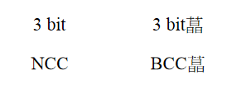
(2) 基站识别码(BSIC)。 BSIC用于移动台识别相同载波的不同基站，特别用于区别在不同国家的边界地区采用相同载波且相邻的基站。BSIC为一个6 bit编码， 结构为： NCC为网络色码，用来识别相邻的移动通信网。BCC为BTS色码， 用来识别相同载波的不同基站。

Slide 85
5.6.2 鉴权与加密(Authentication and Ciphering) 图5－11描述了 GSM 中的鉴权(Authentication)过程。GSM 提供了非常严格的加密和鉴权 过程。

Slide 86
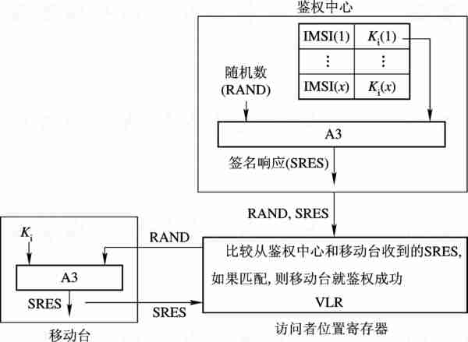
图5 11 GSM 的鉴权过程

Slide 87
为了防止未授权或非法用户使用网络，鉴权是十分必需的。加密对于用户通信保密也是需要的，另一个与保密有关的参数是用户识别码，它通过使用TMSI来保证。GSM的加密过程是通过利用滑动门（trapdoor）功能来完成鉴权和加密过程的。这些功能让计算机找出密钥也十分困难。即使与明文（plaintext）相关的加密信息和用于加密的算法全都知道，找出密钥也十分困难。在GSM中，鉴权过程是建立在称为惟一询问响应方案的基础上的。一旦网络要对移动用户进行鉴权，它需做几件事：它需有用户的密钥（K_{i}），有鉴权算法（A3）和一系列询问响应对。询问是一个由网络产生的随机数（RAND）与K_{i}一起作为A3算法的输入，算法的输出作为响应，这个A3算法的输出响应在GSM定义中称为签名响应（SRES）。

Slide 88
另一方面，移动台同样有一个惟一的K_{i}和所有移动台一样的算法A3。网络为了对移动台鉴权，从一张与该用户有关的表中取出一个随机数（RAND）送给移动台。移动台在收到随机数（询问）后，计算签名响应值（SRES），并送给网络。网络用计算的SRES与收到的SRES进行比较，如果它们匹配就允许提供业务给用户，否则予以拒绝。这样，即使随机数和SRES在空中被拦截,A3算法是恒定的。K_{i}由于trapdoor函数的特性不能知道。GSM只让运营者使用A3算法以提供附加的保密。

Slide 89
更进一步， K_{i}以严格保护方式存储在SIM卡中，移动用户不知道它是什么，不同A3算法的选择让运营者在选择他们所需的A3算法有很大灵活性。由于鉴权计算使处理机增加负担，AUC为每个用户计算了询问响应对，并把它送到存储它们的HLR，到需要时再用它，表5-10详细给出了北美标准IS-41.C版本与GSM的鉴权过程比较。

Slide 90
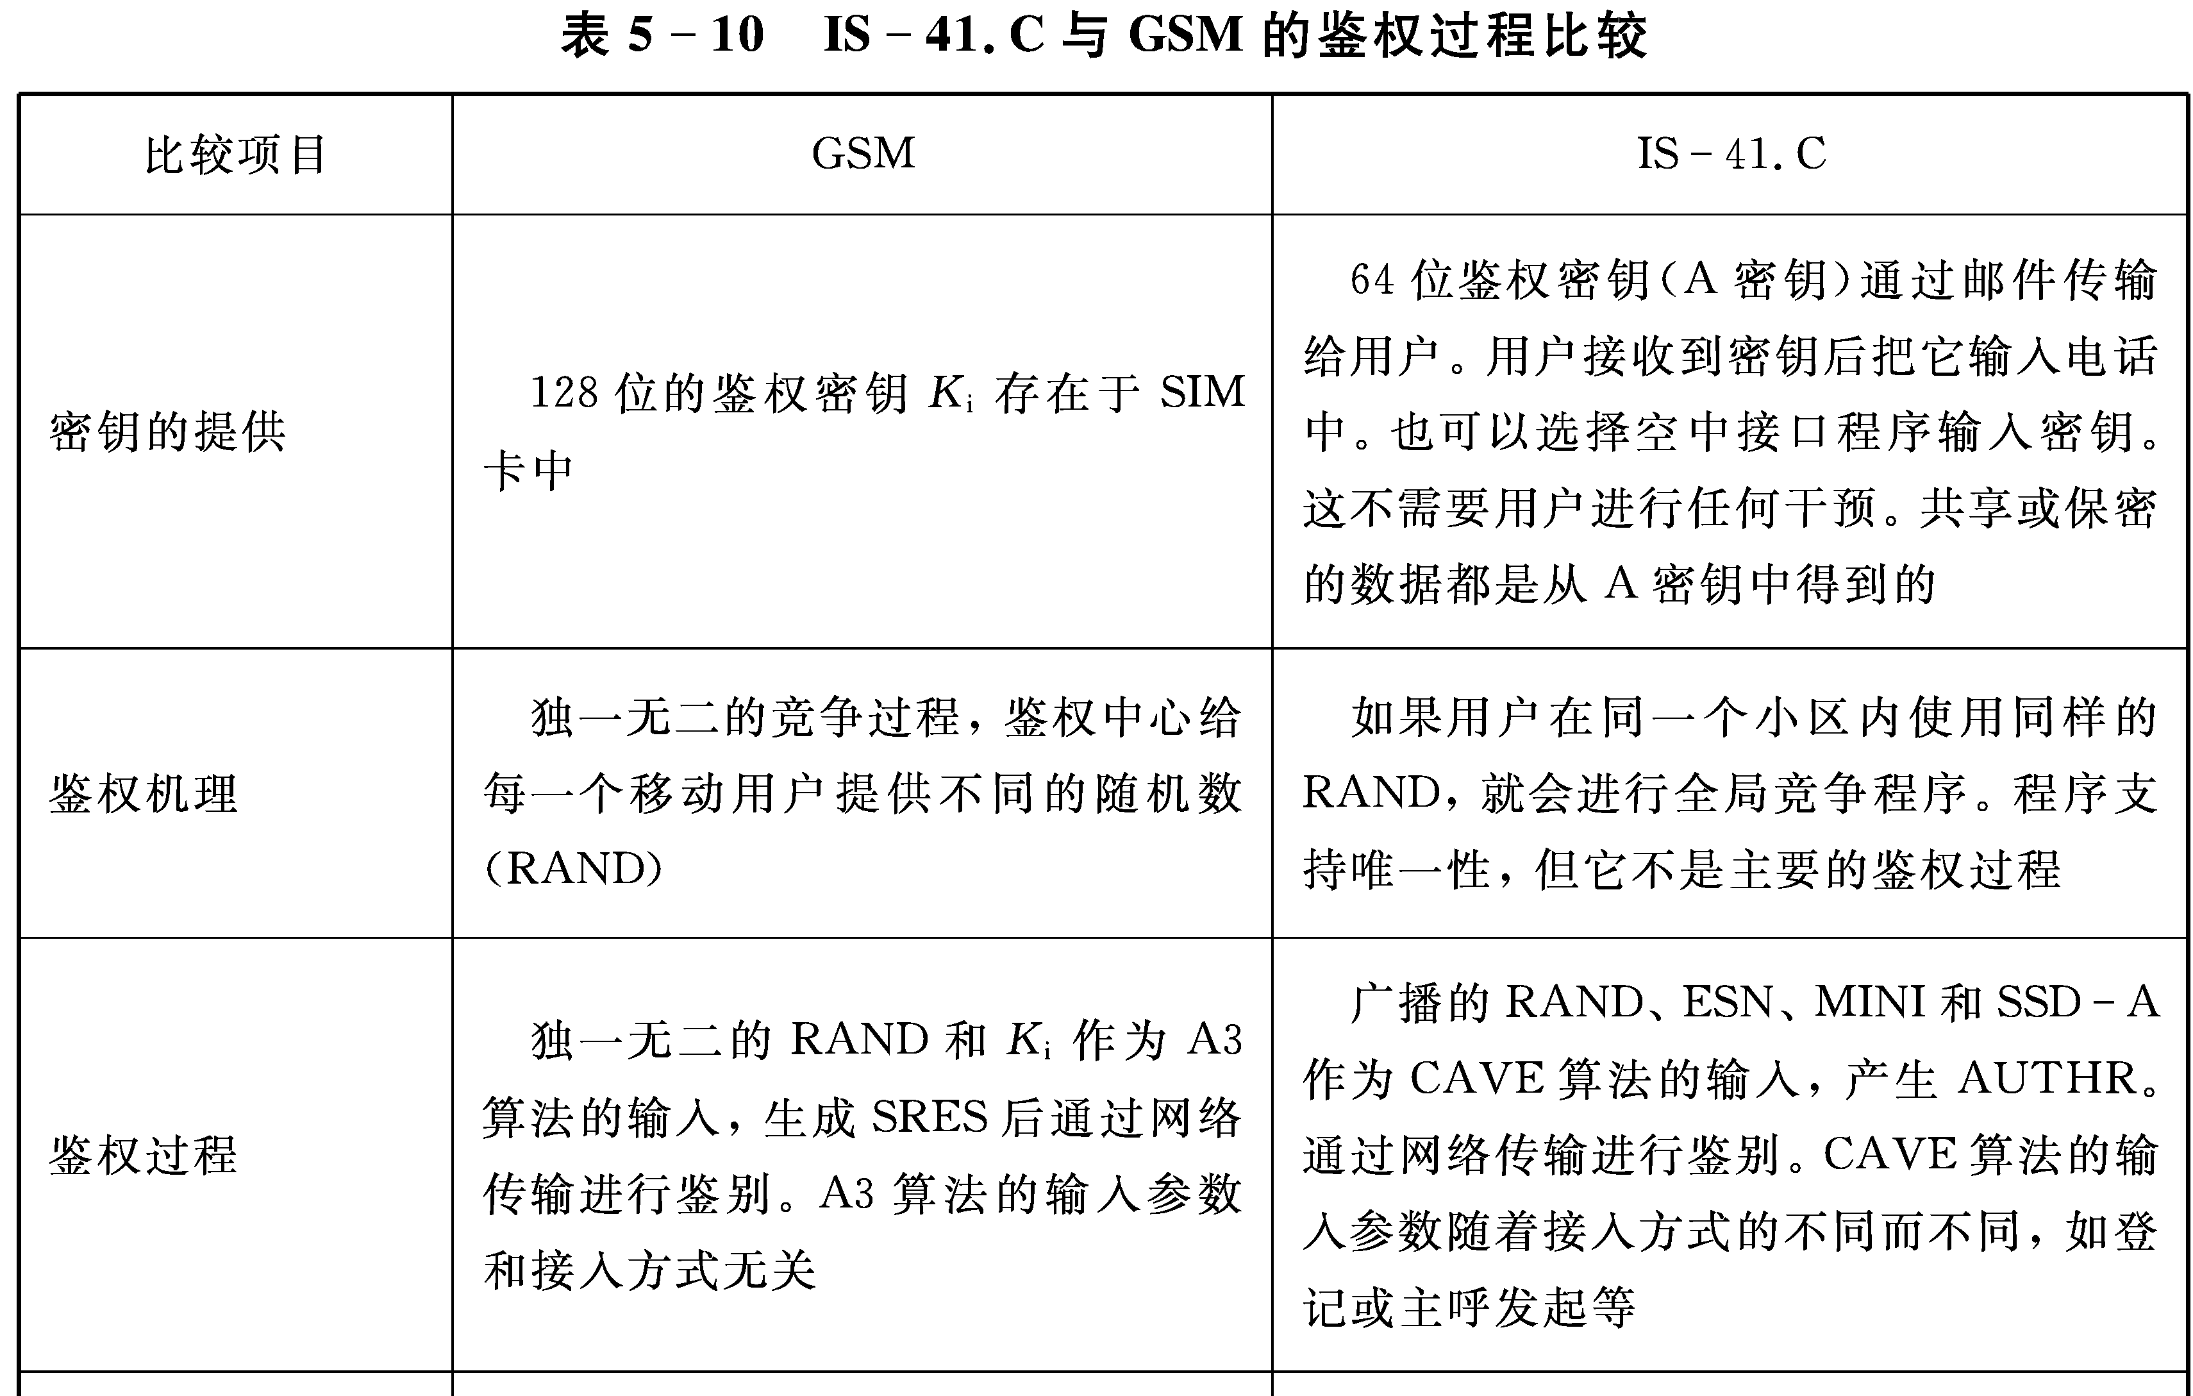

Slide 91
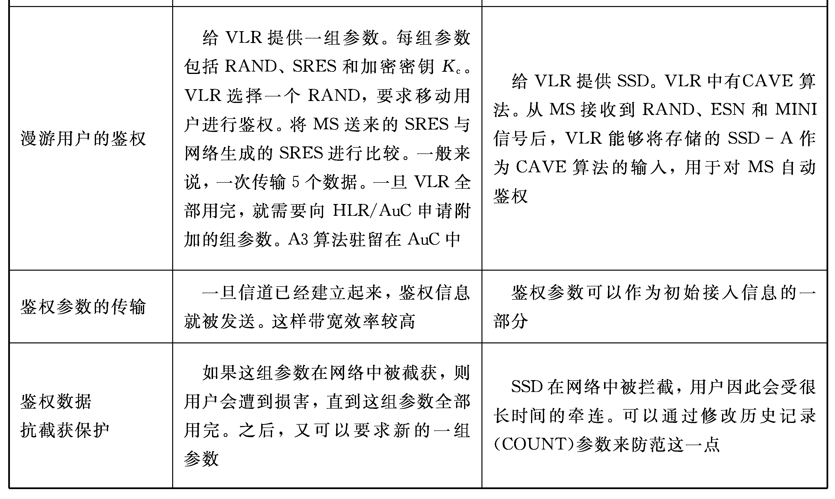

Slide 92
GSM 支持 MS和 BTS之间空中接口上的加密。图5－12给出了 GSM 网络Kc 密钥生成流程 图。用于鉴权的 RAND (128bit)与 Ki(128bit)一起作为 A8算法的输入。网络将 RAND 发给手 机,输出的Kc 发给对应的BTS。手机端计算出的Kc 和帧号(FN,FrameNumber)一起作为另一 个 A5算法的输入。输出被认为是加密序列和对数据加密。密钥的管理与鉴权密钥相同,在网络 侧 BTS使用密钥,对每次传输进行解密并将数据送给 BSC。

Slide 93
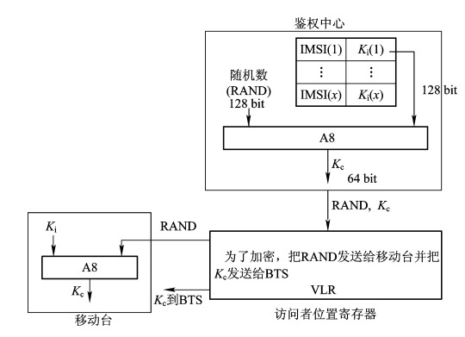
图5-12 GSM 网络 Kc 密钥生成流程图

Slide 94
在通信过程中，发送端通过A5/1算法生成密钥流，根据自己发送信息使用上行或下行信道选择其中114-bit密钥流，与数据流按位进行异或操作生成密文数据，通过消息传输给接收端，接收端采用相同的输入参数通过A5/1算法生成并取用其中相应的114-bit密钥流，将密钥流与消息中的密文按位进行异或操作最终恢复出数据流，解析得到信息内容。GSM网络通信双方（MS-BTS）加解密流程图如图5-13所示。

Slide 95
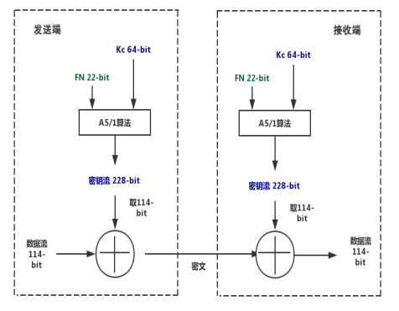
图5－13 GSM 网络通信双方加解密流程图

Slide 96
5.7 GSM无线信道
5.7.1 频域分析
正像前面已提到，GSM是TDMA/FDMA系统。GSM900系统使用900 MHz频段, 收发频差为45 MHz。每个射频（RF）信道频道宽度为200 kHz, 共有8个时隙信道。每个RF信道由一个上行（up link）和一个下行（down link）频率对组成， 这种方式称为频分双工（FDD）。由于各基站(BTS)会占用频段中任何一组频率, 移动台必须有在整个频段上发送和接收信号的能力。

Slide 97
DCS1800采用微蜂窝，被认为是个人通信网（PCN）的一种，它除使用1800MHz频率外与GSM完全相同。DCS1800的收发频差为95MHz。美国的个人通信网采用PCS1900，使用1900MHz频段，其上行频率为（1850~1910）MHz，下行频率为（1930~1990）MHz，收发频差为80MHz。 整个频带被分成几块后分给不同的运营者，他们可以使用不同的技术。最大频带宽度为15MHz。

Slide 98
5.7.2 时域分析 GSM 将每一个无线信道分成8个不同的时隙,每个时隙支持一个用户,这样一个无线信道能 够支持8个用户。每个用户被安排在无线信道的一个时隙中并且只能在该时隙发送。时隙从0至 7编码。这相同频率的8个时隙被称为一个 TDMA 帧。用户在某一时隙发送被称为突发时隙 (Burst)。一个突发时隙长度为577μs,一帧为4.615ms。若用户在上行频率的0时隙发送,则将 在下行频率的0时隙接收。时隙0的上行发射出现在接收下行时隙的三个时隙之后。这样带来的 一个好处是移动台不需要双工器。但它需要同步发射和接收。在移动台中去掉双工器,可使 GSM 手机更轻,功耗更小,制造价格更便宜。

Slide 99
5.7.3 话音编码 GSM 网络提供给 GSM 用户最重要的电信业务是电话(即话音)业务,话音质量必须满足要 求。话音是连续的,而 GSM 中空中信号是采用时隙方式发送的,这意味着连续的话音信号不得不 进行分块压缩以使其能在一个时隙中传递 ,在接收端再扩张,以还原出原始连续的话音信号。完 成上述功能的器件被称为话音编解码器。话音编解码器将人的话音变成一组适合无线接口传输的 数据信号,接收端的解码器将接收的数字还原成人的话音。

Slide 100
每一个移动台都有一个话音编解码 器。在网络这一边,话音编解码器形成发送编码器和速率适配器单元 TRAU。TRAU 存在于基站 子系统 BSS中。GSM 支持各种话音编解码器。GSM 的第一阶段定义支持全速话音编解码。所谓 全速话音 编 解 码,是 指 编 解 码 器 在 话 音 传 送 时 每 帧 均 占 有 一 个 时 隙。该 编 解 码 器 使 用 RPELTP———长期预测的规律脉冲激励。GSM 的第二阶段定义支持半速编解码。半速编解码器每 隔两帧使用一个 TDMA 时隙。

Slide 101
由于无线信道有着严格的传输容量,因此人们总希望用最小的容 量而话音质量尽可能高。全速编码器输出为13kb/s,EFR 输出也为13kb/s,但具有更高的话音 质量。半速编码器输出为6.5kb/s。采用半速编码的用户数量是全速编码的两倍。在另一方面,半 速编码的话音质量差一些。图5－14给出了 GSM 网从发话人到收话人的话音是如何转换和传输 的及传输的一些接口。

Slide 102
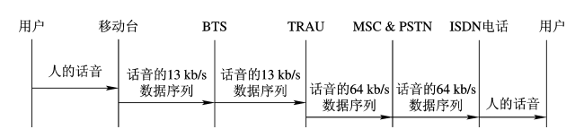
图5-14 不同 GSM 接口的话音传输示意图

Slide 103
5.7.4 信道编码 图5－15给出了信道编码和交织过程。射频 RF的传输环境常常十分恶劣,严重影响数据传 输。有几种方法可以消除这些影响。一种较常采用的方法是信道编码。信道编码通过加冗余码来 防止码字出错,而加入冗余码会增加数据发送量,只对一定内容有用。从话音编解码器来的260 bit数据块按照重要性和作用被分成三类。对重要的信息,进行重点保护;对非重要的信息,进行 非重点保护。

Slide 104
三类信息分别为Ⅰa、Ⅰb 和Ⅱ。Ⅰa 类是最重要的,包含50bit,受到来自信道编码的 最大保护。它首先进行提供检错的分组编码,该过程增加3bit,然后这些分组编码比特进行具有 检错纠错能力的半速卷积编码,半速卷积编码使比特数加倍。Ⅰb 类第二重要,也受到一些保护, 包含132bit与Ⅰa 类相同的被卷积编码。Ⅱ类不重要(78bit),未受到任何保护。信道编码增加了 数据速率,使其从13kb/s增加到 22.8kb/s。

Slide 105
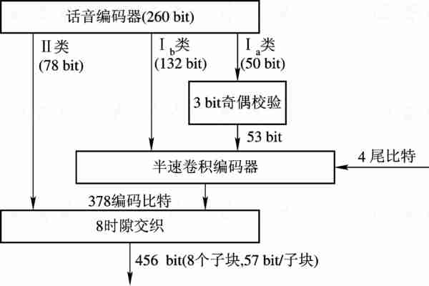
图5 -15 信道编码和交织过程(全速业务信道)

Slide 106
5.7.5 交织（Interleaving） 一旦语音数据按上节描述那样进行编码，下一步就是将它放入TDMA时隙并通过空中接口发送。这一过程称为交织，它通常作为计数器测量以抗空中接口的不可靠传输路径，特别是通过交织的处理抗瑞利衰落，数据被扩充到无线路径中几个时隙， 这样可以减小在一个语音帧中被衰落的概率。在空中接口中使用的交织深度有4（多数据控制信道）、8（全速语音）、19（数字信道）。

Slide 107
GSM所采用的交织是一种既有块交织又有比特交织的交织技术。全速语音的时块被交织成8个突发时隙，即，从语音编码器来的456 bit输出被分裂成8个时块，每个子块57个比特，再将每57个比特进行比特交织，然后再根据奇偶原则分配到不同的突发块口，交织造成65个突发周期或37.5 ms滞后。

Slide 108
5.7.6 调制 GSM采用GMSK（高斯最小移频键控）调制。GMSK具有每符号１bit的有效性，由于这种调制技术有个很窄的功率谱， 因而与IS-54不同，不需要采用线性功率放大器。

Slide 109
5.7.7 信道组成 几种不同类型的信息要在 MS和 BTS之间交换,其中有用户信息、信令信息、信道配置信息 和接入信息等。为了对这些不同的信息进行管理,GSM 把它们定义成不同的逻辑信息。所有特殊 处理的功能被分为一个逻辑信息并送到有关的逻辑信道。GSM 定义了10个具有不同功能的逻辑 信道。

Slide 110
1.控制信道 控制信道携带系统正常运行所必需的信息。MS和 BTS使用这些信道保证用户信息正确传 送,相互通报事件,建立起呼叫,对移动性和接入进行管理等。除了信令信息之外,控制信道也可 用于携带分组交换数据,包括有关短消息业务。下面对不同的控制信道进行讨论。

Slide 111
1)广播控制信道(BCCH) BTS在它的小区利用该信道进行广播,它是一个单向下行信道,用以传送 MS在它的小区所 要使用的信息。例如,网络同步信息就是建立在该信道上的信息,MS能够决定是否通过和如何 通过现行小区接入系统,该信道的信息还可以使 MS识别网络、接入网络等。广播信息可分成下面几组: (1)网络和相邻小区的唯一识别信息。小区识别移动网编码(形成IMSI的部分)、位置区域识 别码(LAI)和相邻小区广播控制信道的频率信息等组成了这部分信息。

Slide 112
(2)描述当前控制信道结构的信息。这部分信息包括用于小区的控制信道配置、周期位置更 新等。 (3)确定小区所支持的选择信息。是否允许不连续发送(DTX),小区重新选择的磁滞(Hys- teresis),MS在接入控制信道时可使用的最大发射功率级,MS允许接入系统所需要的最小接收 信号级别,是否支持半速编解码或者支持扩展的 GSM 频率等组成了这部分信息。 (4)控制接入的信息。最多的试呼次数、试呼的平均间隔、小区是否禁止接入、小区是否允许 重建、小区是否允许紧急呼叫等组成了这部分信息。

Slide 113
2)频率校正信道(FCCH) FCCH 提供 MS系统的参考频率。MS使用 FCCH 来纠正它内部的时钟基准,使其容易获得 另外信道的突发时隙,该信道同时也给 MS提供一个指示的同步信道(SCH)。因为一个 SCH 总 跟着与 FCCH 同样频率的8个时隙。 3)同步信道(SCH) 该信道提供 MS接收来自 BTS的突发时隙所必需的训练序列。因为 MS和 BTS预先都知道 训练序列,所以 MS可以调整它的内部定时方案,并正确进行解码。此外,该信道提供有关 BS使 用训练序列的信息码、国家色码和 TDMA 帧码。

Slide 114
4)公共控制信道(CCCH) 该信道支持 MS和BTS之间专用通信路径(专用信道)的建立。CCCH 有三种类型,分别是随 机接入信道(RACH)、寻呼信道(PCH)和接入许可信道(AGCH)。 (1)随机接入信道(RACH)。该信道由 MS用于呼叫发起时从网络中申请一个专用信道。它 是一个被所有试图接入网络工作的 MS所共享的单向上行信道。RACH 只存在信道请求信息,有 8bit长。它有一个建立的起因和一个随机参数。建立的起因给试图接入网络的原因提供一个指 示,使网络合理分配资源。呼叫包括紧急呼叫、对寻呼的应答、位置更新、发起话音呼叫和发起数 据呼叫等,它们对资源的要求不尽相同。

Slide 115
(2)寻呼信道(PCH)。该信道由 BTS用来寻呼小区中的 MS,它是单向下行信道,由小区中 所有 MS所共享。GSM 允许多至四个 MS在一次寻呼信息中被呼叫。可以用 MS的临时移动用户 识别码 TMSI或国际移动用户识别码IMSI来寻呼它们。为了延长电池寿命,GSM 还支持不连续 接收(DRX),使 MS在空闲状态(即等待寻呼信号状态)解码所需的信息量最小。一种最小化的方 法是 MS只监视 PCH 中寻呼的部分,而不是整个 PCH,GSM 通过允许寻呼子信道来支持这一 点。对一个特殊 MS的寻呼,只在它的寻呼子信道中进行。这使得 MS只对子信道的寻呼进行解 码,而不是整个 PCH,这样可以节省功耗。MS通过用户IMSI的最后三位来预先确定呼叫子信 道。

Slide 116
(3)接入许可信道(AGCH)。 AGCH 送出对 MS在 RACH 信道请求的响应,这是一个小区中 所有 MS共享的单向下行信道。成功的响应包括有关指示专用信道数的信息,MS需要的定时信 息及在其信道请求信息中 MS发送的随机参考数。

Slide 117
5)专用控制信道(DedicatedControlChannels) 这些信道传送网络和 MS之间的非用户信息,如信道管理、移动收费管理和无线资源管理。 典型的发送信息包括 MS请求由网络分配的附加专用信道、加密的开始和结束、MS信息请求、切换信息等。专用控制信道有三种:独立专用控制信道(SDCCH)、慢相关控制信道(SACCH)和快 相关控制信道(FACCH)。

Slide 118
(1)独立专用控制信道(SDCCH)。该信道用来在 MS和BTS之间传送信令信息,它是双向的 专用信道。该信道比较典型地用在位置更新及话音和数据呼叫中,在使用业务信道前使用。 (2)慢相关控制信道(SACCH)。SACCH 结合业务信道 TCH 或 SDCCH 进行分配。它是双 向的专用信道,用以携带控制和测量参数,并用于保持 MS和 BTS之间无线链路必要的路由数 据。SACCH 现主要用于短信以及传送手机测量下行信道的测量参数和功率控制信息等。

Slide 119
(3)快相关控制信道(FACCH)。FACCH 是一个需要时才出现的信道。该信道能携带的信息 与SDCCH 一样。它与SDCCH 不同的是被分配和固定了时间间隙,直到网络或用户需要时才释 放它。另一方面,一个 FACCH 通过从 TCH 窃得时隙来使用 TCH。这在 MS和网络需要交换关 2键定时信息时才采用。FACCH 主要用于切换、短信及通知手机测试哪些邻区等场合。

Slide 120
2 .业务信道(TCH) 业务信道是传输用户信息(如话音或数据)的信道。它是单个 MS和 BTS之间的双向专用信 道。它主要有两种形式:业务信道/全速(TCH/F)和业务信道/半速(TCH/H)。全速对应于全速 话音编解码器,半速对应于半速话音编解码器。TCH/F 的信息速率是13kb/s,TCH/H 的信息 速率为6.5kb/s。 表5－11给出了 GSM 所支持的逻辑信道及其特征。

Slide 121
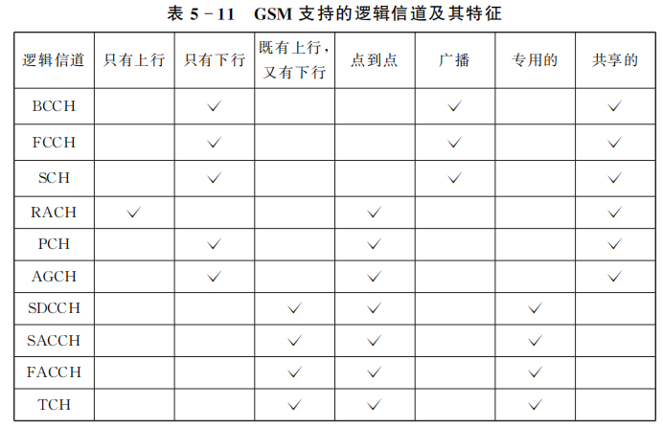

Slide 122
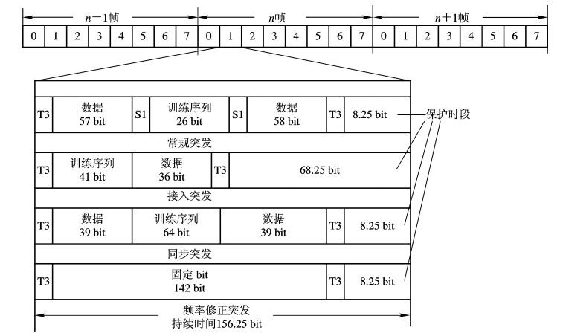
用于不同信道的不同传输时隙如图5－16所示
图5－16 用于 GSM 的各类突发时隙

Slide 123
5 .7.8 不连续发送和话音激活检测 不连续发送是人们讲话的重要特性。当两人在交谈时,总是一方讲,一方听,如果二人同时 讲,往往会造成混乱。GSM 利用了这一特点,当 GSM 的话音编解码器检测到话音的间隙后,在 间隙期不发送,这就是所谓的 GSM 不连续发送(DTX)。DTX 能在通话期对话音进行13kb/s编 码,在停顿期进行500b/s编码。为什么在停顿期要用500b/s发送呢? 原因是对听者来说,讲话 的间隙如果太安静则会十分困惑,使听者以为连接已中断。为避免这种情况,GSM 在讲话停顿时发送(称之为舒适的噪声),对讲话者的背景噪声进行编码。

Slide 124
为了实现 DTX,不得不使用话音激活检测(VAD),其目的是一旦讲话出现停顿,它就能给出 指示。使用 DTX可以减小系统中的干扰等级,并提高系统有效性。同样,由于使用 DTX发射机, 5因此发射总时间减少,功率损耗降低,MS的电池寿命得以延长。

Slide 125
5.7.9 定时前置和功率控制 在任何小区,MS可能在小区的边缘,可能远离 BTS,也可能离 BTS很近,有些用户可能在 小区的中部。如果在任何距离上所有移动台同时发送信息,则这些信息到达BTS的时间由于距离 上的变化而有轻微的变化。假设两个 MS,一个接近 BTS,另一个远离 BTS,它们在同一个 TD- MA 帧相邻的时隙上发送,它们的发送时隙由于传送时延不同会在 BTS接收端重叠。对发射功率 也同样,如果所有移动台均用同样的功率发射,则接近 BTS的 MS比在小区边缘的 MS在 BTS 上的接收功率要强。定时前置和功率控制在 GSM 中的应用,就是通过对这些参数的控制,使所有 1的发送时隙都能在 BTS的接收端保持在时间上的同步和在功率电平上的一致。

Slide 126
1.定时前置(TimingAdvance) GSM 具有非常严格的时间同步系统,处理传输时延变化的方法是考虑可能的最大传输时延。 在每个时隙片的结尾要留有足够的保护时间作补偿。MS在保护期内不能发送用户数据,即使两 个时间出现重叠,也只能在保护时间内重叠。由于在该时间内无用户信息发送,因此无数据丢失。 这一方案虽然具有简单及信令要求最小的优点,但降低了系统的频谱利用率。GSM 选择了小的 保护周期和对各时隙的定时进行动态控制的方案。定时前置允许对每个时隙的上行发送时间独立 控制,要求远离 BTS的 MS比离 BTS近的 MS发射早。在 GSM 中,最大的定时前置限制小区尺 寸在35km 左右。

Slide 127
2.功率控制 为了补偿小区的不同距离造成的衰落,BTS能够指导 MS改变它的发射功率,以使到达 BTS 接收机的功率在每个时隙相同。这样可以减少整个系统的干扰电平,提高频谱效率。BTS能够独 立控制每一条上行和下行链路时隙的功率电平,即在 GSM 系统中,上行和下行链路的功率控制 是彼此独立的。功率电平控制方案由 BSC完成。BSC计算功率电平的增长或下降,并通知 BTS。 功率电平控制算法与过境切换算法十分相似。当 MS离 BTS渐远时 BSC将试图增加 MS的功率 电平;当它得知通过提高 MS的发射功率电平,通信链路的质量不再提高时,它就开始切换过程。

Slide 128
5.7.10 移动台接入 MS从 GSM 网络中得到服务的第一步就是把它接入系统。接入的原因有以下几种:试图发起 呼叫,对网络请求响应(如被呼),MS进行周期性的位置更新。不管是哪种原因,接入过程是相同 的。由于各小区用户数及运动的随机性,要保持试图接入系统的用户数一致是不现实的。在 GSM 中,有一个单独信道用于 MS在该小区的接入。GSM 的接入模型可用著名的 ALOHA 模型来代 替。ALOHA 模型中,不相关用户同抢一个共享信道。

Slide 129
由于 GSM 是时隙信道,因此可采用时隙 ALOHA 模型。ALOHA 模型简述如下:用户有接 入请求时通知它们发送,如果两个用户同时发送,则将造成碰撞,两个请求都失效。虽然两个请 求同时发送,但有可能由于 FM 的捕捉效应,接收机可以解决一个接入请求。如果发射方未收到 接收方的确认信号,则它将等一个随机时间重新发送。等待时间必须是随机数,否则将一直碰撞 下去,进入死循环。由于 GSM 的时隙碰撞只在时隙期间发生,因此称为时隙 ALOHA。时隙 ALOHA 的有效性接近于信道利用率的37%。

Slide 130
虽然这看起来相对小了点,但该方案相对简单。另 外,还可以通过提高信道容量来提高信道通过率。有两种方法可以提高信道的通过率。第一种方 法也是最明显的方法,就是提高信道容量。GSM 支持这一方法,可按照业务量来设计接入信道容 量。第二种方法是缩短信息长度。在给定信道容量的情况下,长度越短,意味着可以发送的信息 越多。GSM 把最初的接入请求长度缩短为8bit,这一方法也十分有效。

Slide 131
当碰撞出现之后,GSM 的补偿机制是在每个小区的基础上进行设计的。碰撞一旦出现,MS 就试图重新发送接入信息。GSM 支持频率和网络重试次数的控制。此外,GSM 在每个小区的基 础上支持频率和网络重试次数的控制,每个小区在广播控制信道 BCCH 上发送参数。BCCH 在 MS不得不停止任何进一步试呼前,指示在试呼前要等待的时隙数和允许的最大试呼次数。可见, 接入信道的设计在系统性能中扮演着重要的角色。整个系统的性能反映在 MS如何接入和得到服 务上。

Slide 132
接入信道容量越大,接入用户越多,但若系统由于缺少足够的业务信道而不能够支持对它 们服务,则用户最终还是被拒绝。越早拒绝,效率越高,可以避免不必要的系统资源浪费。另一方 面,接入信道太少,就会拒绝本可以得到服务的用户。因此,要提高信道通过率,还需要了解系统 的资源情况(如业务信道情况)。

Slide 133
即使是设计良好的接入信道也不得不处理业务量高峰时的情况。GSM 为了在高峰业务量的 条件下保持满意水平,系统明显地送一个信息给部分 MS使其在某一特定的时间段不要接入系统 工作。对于更严重的过荷情况,GSM 禁止整个群移动用户试图接入系统工作。这时可以通过 BCCH 送出一个信息,指示允许入网的有权 MS接入群(Classes)。GSM 操作者的整个移动用户随机地分成10个群。用户的接入群存储在 SIM 卡中。

Slide 134
在正常情况下,所有接入群均允许接入系 统。在过荷条件下,系统对被选的用户群拒绝其入网,这是一个解决业务过荷非常有效的方法, 因为该法只需要最小的信令负荷。为了在过荷情况下保证紧急呼叫和其他一些政府机构的入网工 作,增加了65个附加的优先移动用户群。其中,12群用于保密人员,13群用于公共部门,14群 5用于紧急个人,15群用于 GSM 维护管理人员,11群用于网络运营者作特殊之用。

Slide 135
5.8 GSM呼叫方案
5.8.1 移动台开机后的工作
当 MS开机后,它将在 GSM 网中对自己进行初始化。由于 MS对自身的位置、小区配置、网 络情况、接入条件均不清楚,因此这些信息都要从网络中获得。为了获得这些必要的信息,MS首 先必须确定 BCCH 频率,以获得操作必需的系统参数。在 GSM900中,有124个无线频率;在 DCS1800中,有接近375个无线频率。

Slide 136
要确定 BCCH,需搜索并对所有频率进行解码,这将花费 许多时间。为了帮助 MS完成这一任务,GSM 允许在SIM 卡中存储一张频率表,这些频率是前一 次小区登录的 BCCH 频率,以及在该 BCCH 广播的邻近小区的频点,MS上电后就开始搜索这些 频率。GSM 所有的 BCCH 均满功率工作,即 BCCH 不进行功率控制,BTS在 BCCH 信道上所有 的空闲时隙发空闲标志,这两点保证了 BCCH 频率有比小区其他频率更大的功率密度。MS可以 很容易地通过搜索无线频率来查找一个比其他功率大的频率。在找到无线频点以后,MS下一步 要确定 FCCH。

Slide 137
使用同样的原理,由于 FCCH 功率密度大于 BCCH 频率,因此在找到 FCCH 之 后,MS通过解码使自身与系统的主频同步。一旦 MS确定了 FCCH 并同步后,它可以正确地确 定时隙和帧的边界,至此,它便取得了时间同步。MS知道在相同的频率上 FCCH 的第8个时隙 后是同步信道SCH,它只需简单等待8个时隙,便可对SCH 解码来获得时间同步。至此,MS就 可对 BCCH 上的其他数据进行解码了。

Slide 138
5.8.2 小区选择 在选择 MS所在的小区之前,MS不得不确定它能否从网络中获得服务。BCCH 携带了 GSM 网络的有关该小区的识别号。MS可以手工或自动(存储在用户识别模块SIM 卡的 GSM 表中)确 定有效的 GSM 网。如果当前小区不是有效的 GSM 网络部分,则 MS只能寻找其他 BCCH。 一旦选择了有效的 GSM 网,MS就可以选择登录的小区。MS有一个小区选择算法,用于确 定最好的有效小区。有几个因数如 MS收到的信号强度、位置区域和 MS的功率等级等都可用于 选择小区。

Slide 139
MS收到的信号的强度是MS从该小区的BTS收到信号好坏的指示。很明显，如果该指示器太低，则MS可以知道在以后建立的通信线路将不会很好。我们知道，BCCH频率在小区内是以最大允许的功率发送的，由MS建立起来的任何专用信道，功率控制将在BCCH频率的功率级以下（最多一致）。实际上，由BCCH发射的参数之一是MS允许接入系统的最小接收信号电平。如果接收信号电平在该值之下，则MS将禁止在该小区登录。

Slide 140
用于小区选择过程的第二个标准是位置区域。每一次来自MS的新的位置区更新，都会使用大量的信令带宽。为了减少MS和网络间的信令流量，每一个网络运营者都试图在不影响性能的情况下使这些业务量最小。每一次MS关机后，服务登记区识别号存储在SIM卡中，一旦手机重新开机后进入小区选择，存储在SIM卡中的位置区识别号就会被用来与广播位置区识别号进行比较。如果它们不一致，则根据这个特别小区的特定环境，MS使用某一因素将其标记下来。这样，如果在不同登记区有两个识别小区，则可由MS视无线信号优劣等因素来决定，它将尽量选择不选用需进行位置更新的小区。

Slide 141
用于小区选择过程的第三个标准是移动台功率等级，特别是MS的最大发射功率，即使MS可能相当好地接收BTS信号，BTS能否接收MS信号也并无保证。例如，如果一个小区被设计成功率等级1，则GSM900MS的最大发射功率为20W，等级5的GSM900只能最大发射0.8W。如果这个MS在小区边缘，则不能保证它的发送能被BTS在可接收的功率电平上接收。这一点非常重要，小区范围不是固定的，而是随MS按它的功率等级不同而变化的。

Slide 142
使用小区选择标准和算法，MS扫描它附近小区的BCCH信道，给出一张所有通过选择标准的小区表，在表中最好的小区被MS选择为工作小区。如果所选小区是在一个新的位置区域，则必须进行位置更新。在MS进行小区选择时，所有BTS做的是以被动方式提供信息，网络为所有在BCCH接收的MS广播必需的系统参数。接下去网络将起更主动的作用——与MS交换信息。

Slide 143
5.8.3 位置登记和位置更新 一旦 MS选择好了工作小区,下一步就是确定 MS是位置登记(LocationRegistration)还是位 置更新(LocationUpdating)。 如果是位置登记,则 MS以它的IMSI等数据向 GSM 网络请求位置登记,网络经过验证后会 分配一个 TMSI给 MS。MS得到 TMSI后,会将 TMSI存储在SIM 卡中,以后不论是手机关机还 是重新开启,TMSI都存储在手机的SIM 卡中。

Slide 144
如果是位置更新,则 MS首先确定该工作小区是否就是以前登记过的位置区。它从 BCCH 获 得位置区信息并将它与存储在SIM 卡原先登记的位置区进行比较。如果位置区是同一个,则 MS 就进入空闲模式等待用户发起呼叫或接收来自网络的寻呼。如果位置区不一致,那么它将通知网 络数据库存放的该 MS的位置信息不再正确,需要更新。在这期间任何对该 MS的呼叫都不会获 得成功,因为网络会在该 MS原先登记的小区中发寻呼,而该 MS不在原先小区,呼叫自然不会 成功。这样 MS必须把它的新位置区尽可能快地通知网络,使网络能够更新它的数据库,在以后 将呼叫成功地接到该 MS。一旦确认需更新位置,MS就立即进行位置更新。

Slide 145
5.8.4 建立通信链路 在 MS进行位置登记之前,首先必须建立与网络的通信链路(CommunicationLink)。有了通 信链路才能进行位置更新信息的变换。通信链路的建立程序为:由 MS 调谐到随机接入信道 RACH 上发出信道请求信息,然后转到接入许可信道 AGCH,等待来自网络的响应。BTS收到信 道请求后,便增加有关传输时延的信息一起传输给 BSC。BSC能够通过比较时延来进行定时前置 参数的赋值。

Slide 146
MS送出信道请求信息有一个长的保护周期,因为这是 MS第一次发送的信息,网络 和 MS对时延的大小都没有认识,长的保护周期可以保证即使该信息与下一个时隙的信息重叠, 在 BTS接收时信息内容也不会丢失。BSC选择一个有效信道(典型的SDCCH),计算赋值的定时 延迟,并通知 BTS激活信道,然后它送一个信道分配信息给 BTS,该信息携带一个参数,使接收 端 MS能够相关地得到分配的信道。这样就使 MS得知该信道的定时前置、MS起初发射功率等 参数。

Slide 147
5.8.5 起初信息过程 MS在接收到信道分配信息后,调谐到分配信道上发送一个业务请求信息(在独立专用控制信 道SDCCH 上送出)。该信息指明 MS从网络上请求什么业务。在位置更新情况下,请求是一个位 置更新请求。这个信息是关于 MS识别码的详细信息(这是第一次网络开始了解 MS的识别码,直 到现在网络还不知道该用户是否有权从网络中得到该服务),包括有关移动识别码(如 TMSI)的信息、功率等级、频率容量、MS支持的保密算法(如 A5)等。这些信息由 BSC送给 MSC通过 A 5接口作进一步处理,然后 MSC通过 MAP B接口将信息传给 VLR。

Slide 148
5.8.6 鉴权 一旦当前的 VLR成功地接收到适当原因(位置更新、呼叫建立等)的起始信息,它将启动鉴 权(Authentication)和保密程序。鉴权程序的目的有两个:第一是容许网络检查 MS提供的识别号 是否可接收;第二是提供 RAND让 MS计算新加密钥SRES。鉴权过程总是由网络发起。正像前 面讨论过的,鉴权算法驻留在网络侧的鉴权中心 AuC和 MS侧的SIM 用户识别卡中,AuC对应 各用户,选择一个随机数并连同用户的唯一码将它们输入 A3算法,输出在 GSM 术语中就称为三 体联合(Triplet),即 RAND、SRES和 Kc。

Slide 149
一旦 VLR不得不完成鉴权,它就通过SDCCH 送一个鉴权请求给 MS。这一信息包含随机询 问(即 RAND)。RAND的值可从存储在 VLR的几个 Triplets中获取一个。MS在 SIM 卡的帮助 下产生一个响应SRES并把它送给 VLR,MS同时产生并存储一个新的保密密钥 Kc,VLR收到 SRES后与内部存储的值进行比较,如果匹配,则用户被认为是合法的。

Slide 150
5.8.7 加密 VLR开始加密(Ciphering)过程时,先通知 MSC,接着 MSC 按所使用的密钥送一个信息给 BSC。BSC通过 BTS通知 MS在以后的传输过程中开始加密。在这之前,BTS同样被通知使用加 密的信息并得到密钥,这样它能对信息进行解密。BTS将信息进行解密后送给 BSC,并送一个指 令通知 VLR加密过程已经开始。

Slide 151
5.8.8 位置更新过程 图5－17给出了位置更新呼叫流程。在这个时候有几种可能性会出现。如果移动台当前所在 的位置区域由收到这一信息的 VLR(当前 VLR)控制,那么意味着 VLR已经得到了该用户的所有 信息,它能够顺利完成位置更新的过程。

Slide 152
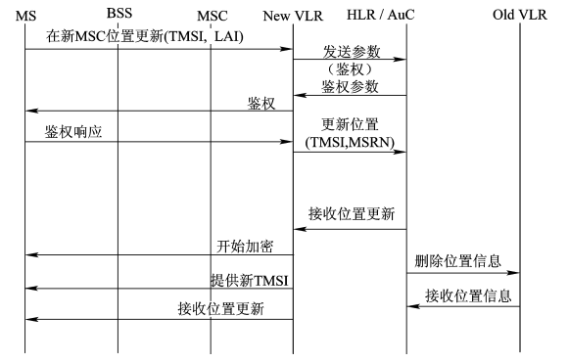
图5－17 位置更新呼叫流程

Slide 153
如果 VLR对于 MS的位置更新请求送一个成功的结果,那么它还有一件事要关心———有关 移动台的临时移动用户识别号 TMSI。TMSI来自前一次的位置更新请求。由于位置区域已改变, 因此不得不给移动台安排一个新的 TMSI。这个新的 TMSI由 VLR 安排并反馈一个成功的位置 更新指示给 MS,MS在收到 TMSI以后,改写以前的值并且将它存入SIM 卡。该值将用于所有接 着发生的位置更新。

Slide 154
5.8.9 通信链路的释放 一旦位置更新过程成功完成,移动台 BTS、BSC和 MSC的通信链路也就结束了,移动台将 返回空闲模式,等待用户发生主叫及来自网络的寻呼。

Slide 155
5.8.10 移动台 主叫 图5－18给出了移动台用户向固定电话发起的呼叫流程。移动台主叫(MobileOrigination)过程与 位置更新过程极为相似,在移动台主叫呼叫建立过程前需有通信链路建立过程、原始信息过程、 鉴权和加密过程。一旦这些过程成功完成,移动台就在建立的链路上(SDCCH)发送启动信息①, 这一信息包括被叫部分的号码和其他一些网络在建立与公共交换电话网 PSTN 联系时所需的信 息。

Slide 156
承载要求表明呼叫是进行通话还是数据呼叫,是电路呼叫还是分组呼叫,是同步还是异步,而 且还要提供用户数据速率(可在300~9600b/s范围内变化)。MSC利用这一信息确认承载要求是否 能得到支持,同时 MSC通过 MAP B信息查询 VLR,确认是否有任何提供业务方面的限制。如果 MS送出的被叫部分是密切用户群(CUG),则它要求 VLR 翻译并检查用户限制以确认这种呼叫 能否被允许。如果对用户有呼叫发起限制,但 VLR确认这次呼叫不违反有关限制,则这时呼叫有 效并被允许进行,MSC发出呼叫继续信息给 MS,通知它建立信息已经收到并处理,网络试图接入 本次呼叫。

Slide 157
如果用户要求进行话音连接,则系统安排业务信道(TCH)(全速或半速取决于 MS和网络是 否支持半速)。BSC通知 BTS新的信道,BTS激活新的信道。然后 BSC 为话音编码分配 TRAU (发送编码器和速率适配器单元)资源。在网络方,所有的资源全部被安排用于处理业务信道, BSC送一个分配命令信息给 MS,通知它在下一步传输中使用新信道。MS调谐到新无线信道上 并在该信道上开始发送。它发送一个分配结束信号,指示它已成功调谐到新信道上,BSC即可释 放旧信道②。

Slide 158
同时,MSC通过网络启动呼叫建立过程。例如,如果连接到 PSTN 的交换是通过 ISUP(ISDN 用户部分)进行的,则送一个IAM(原始地址信息)给 PSTN(公共交换电话网)③。接 入交换机返回一个 ACM(地址完成信息)给 MSC,表明被叫正在振铃④。当 MSC收到 ACM 时, 它送一个振铃信息给 MS,MS在收到这一信息后就产生一个提示音通知用户已经联络被叫,电话 正在振铃⑤。当被叫应答(摘机)时,ANM(应答信息)通过网络送给 MSC,通知 MS已连接⑥。至 5此,两部分呼叫已连接,可以交换信息了⑦。

Slide 159
5 .8.11 移动台被呼 不管是用无线移动电话还是用有线电话系统拨号呼叫 GSM 手机,拨号时都只输入 GSM 手 机用户的 MSISDN 号码。MSISDN 号码并不包含目前手机用户的位置信息,因此 GSM 网络必须询问 HLR有关手机的 MSRN 代码,才能得知手机用户目前所在的位置区域与负责该区域的交换 机 MSC。MSRN代码是当手机进行位置更新时由当地的 VLR负责产生的。

Slide 160
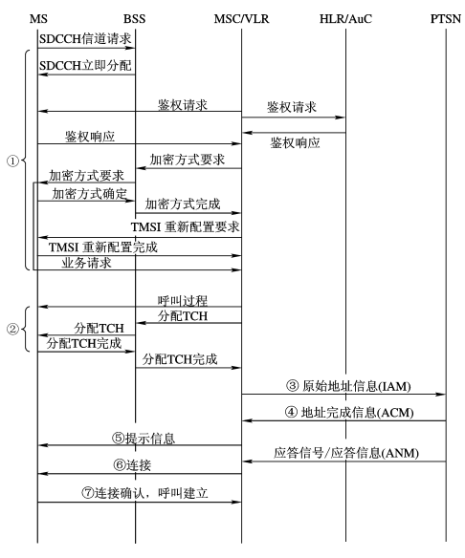
图5－18 移动台用户向固定电话发起的呼叫流程

Slide 161
图5－19给出了有线电话拨号呼叫 GSM 手机时的整个信号交换过程。当拨号者输入手机的 MSISDN 号码时,有线电话 PSTN 的交换机从 MSISDN 号码中标识出呼叫移动电话的手机后, 依照 MSISDN 上的 CC及 NDC将信号传递到负责该手机服务区域内的关口 MSC(GMSC)。

Slide 162
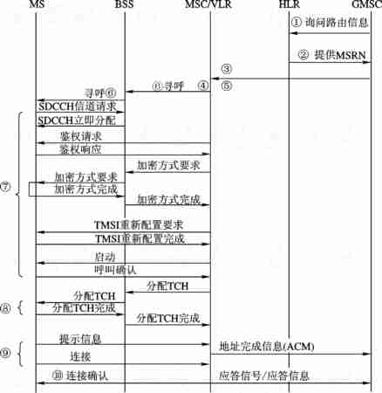
图5 19 由固定电话发往移动用户的呼叫流程

Slide 163
如果在 PSTN 中使用ISUP,则必将是一个IAM 信息。在IAM 中的被叫部分号码是 MSIS- DN 码。这一话音呼叫在 GMSC试图确定用户的位置,使用 MAP C信令过程从用户的 HLR寻 找路由信息。GMSC能够确定用户的 HLR,因为它有一张与 MSISDN 相关的 HLR翻译表①。HLR 在收到请求后,借助于内部表格将提供的 MSISDN变换成一个IMSI(国际移动用户识别码),然后查 询与IMSI相关的用户概貌,按照用户特性激活相干事件。

Slide 164
如果用户是 CFU(前向呼叫无条件转移),那么 HLR 返回前向码(theForwarded toNum- ber)到 GMSC,它将呼叫话音到目的交换机以重新进行路由选择,处理前向码。如果用户是BAIC (所有呼入禁止),则 HLR拒绝服务。

Slide 165
在正常情况下,对用户被叫是无限制的,HLR 确定被呼移动台当前登记的 VLR 地址(VLR 地址作为用户概况的一部分存储在 HLR 中)。使用 MAP D 过程查询 VLR 有关路由号码,即MS漫游号(MSRN),HLR返回该 MSRN 给 GMSC②。GMSC 经过 MSRN 的指示将信号传递到 当地的交换机 MSC③,MSC根据 MSRN 询问 VLR④,VLR在 MSRN 的基础上查询用户记录并 确定当前的登记区,返回 TMSI等信息给 MSC⑤。MSC通知该位置登记区所在的所有BSC,BSC 轮流送出寻呼命令给 BTS,命令它们通过寻呼信道送出寻呼用户的指令⑥。

Slide 166
MS在收到它的寻呼后,启动通信链路建立与初始化信息过程以及鉴权和加密过程。无论是 否必要,都进行 TMSI重新配置,建立的原因将打上作为响应寻呼的标记。MSC是来话停留的网 络实体,一旦它确定收到一个有效的寻呼响应,它就通过建立的通信链路送一个启动信息。MS 收到这一信息,就送出一个呼叫确认信息给网络,通知网络启动信息已经收到⑦。网络开始安排 一个业务信道(TCH)给 MS⑧。在成功完成这一步之后,MS开始提供一个音频提示音给用户,它 同时送一个提示信息给 MSC⑨。MSC接着送一个 ACM 信息给PSTN 用户,这个信息告诉PSTN 用户移动用户已有效并得到通知。MS在提供振铃声时,作为可选功能,可显示主叫号码。当 MS 应答时,送出一个连接信息给 MSC,接着 MSC送一个 ANS给 PSTN 用户,双方通信开始􀃊􀁉􀁒。

Slide 167
5.8.12 切换 切换(Handover)是当 MS变换小区时保持呼叫的过程。“Handover”是在 GSM 中定义的,在 北美蜂窝系统中相同的过程被称为 Handoff。在 MS变换小区时,切换是避免呼叫损失所必不可 少的步骤。如果一个 MS打算变换小区,则它已处于小区的边缘,此时无线信号电平必然不是很 好,这是要切换的另外一个原因。

Slide 168
为了了解 GSM 的切换过程。我们把一次切换进程分成三部分,即预切换过程(Prehandover Processing)、切换执行过程(HandoverExecutionProcessing)和切换后处理(PosthandoverPro- cessing)。在预切换过程,网络为了做切换,决定收集所需的数据。如果切换被认为是需要的,则 选择一个适合的小区作切换小区。在切换执行过程中,执行实际的切换,MS被连接到新的 BTS 上。在切换以后,所有的不再需要的网络资源被释放,系统返回稳定阶段。

Slide 169
1.预切换过程 在 GSM 中的切换过程是移动台辅助切换(MAHO)。在切换过程中,MS扮演主要角色。切 换算法有关输入信息的提供、执行切换的决定和新的最合适的基站收发信机 BTS的选取均建立 在由 MS和 BTS完成的几种不同的测量上。描述 MS和 BTS能力的参数同样形成切换算法输入 的一部分。这些参数和测量项目有:为 MS服务的BTS和邻近BTS的最大发射功率、小区容量和 负荷,上行信道质量和接收电平,下行信道质量和接收电平,来自邻近小区的下行接收电平。

Slide 170
2.移动测量 为了在切换过程中提供帮助,MS对当前服务小区进行质量和接收信号强度的测量,对相邻 小区进行接收信号强度测量,并将测量结果报告给服务 BTS。质量测量是将当前下行信道的误比 特率转换成0~7中的一个值,将接收信号强度转换成6位。对邻近小区的接收信号强度的测量同 样可以这样做。这种测量是在上行发送和下行接收时隙中完成的。在这一时隙中,MS转到相邻 的小区广播控制信道 BCCH 测量下行接收信号的强度,包括 BCCH 频率的详细内容的测量被送 往服务 BTS。

Slide 171
一个 MS可以报告多达6个相邻小区(除服务小区测量外)的情况。一个 MS必须报 告的相邻小区 BCCH 载波频率包括在 BCCH 和慢相关控制信道(SACCH)的发射信息中。由 MS 完成的下行信道测量会报告给 BTS。SACCH 用来携带这一信息。一个SACCH 帧每120ms发送 一次,但由于交织,BTS收到一个完整的帧要有480ms延时。另外,为了克服短期影响,瞬时无 线链路使测量的降级在 MS、BTS和BSC被平均化,由服务BTS完成上行信道测量,包括质量和 接收信号强度测量,服务 BTS把以上测量值和接收到的 MS测量结果一起送给 BSC。

Slide 172
3.切换执行过程 图5－20给出了 MSC之间的切换呼叫流程。一旦决定启动切换,最适合的新的小区应该得到 认定,MS和网络进入切换执行阶段,与当前服务的 BTS连接中断,在新的小区与新的 BTS建立 新的连接。切换执行过程和所包含的信令均依赖于新小区的选择。如果新的小区由同一个 BSC控 制,那么切换被认为是 BSC内部切换,信令限制在 BSC内部而不用包含 MSC。如果新的 BTS属 同一 MSC内不同的 BSC,我们称之为 MSC内部切换。如果这两个 BSC由不同的 MSC控制,我 们称之为 MSC之间切换。

Slide 173
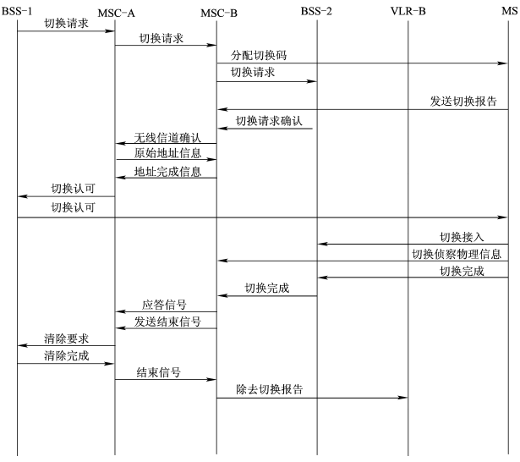
图5－20 MSC之间的切换呼叫流程

Slide 174
上述三种不同情况的切换对信令的要求有所不同。MSC 之间切换用 MAP E 消息实现。切 换阶段的第一步是由 BSC将其切换请求通知新 BSC。除了新老 BTS由同一个 BSC控制之外,请 求信息均通过 MSC到达新的BSC。在新的 MSC相同的情况下,通信线路的建立要花费 A 接口的 资源。如果新老 MSC不同,通信线路将包含两个 MSC之间的资源,一旦通知新的 BSC切换,该 BSC将在新的 BTS中安排一个信道。一旦成功,送出有关新安排信道信息给老 BSC(如果新 BSC 与老 BSC不相同),产生一个切换信息,通过旧 BTS送给移动台。该信息包括新信道、切换码和 时间同步信息等。MS接收该信息后调整到新的 BTS的频率上并开始发送与接收。

Slide 175
4.切换后处理 MS一旦与新网络同步,它就送出一个切换完成消息给新的 BTS。该消息通过网络送给老 BSC。该 BSC释放原来占用的无线资源,以及所有在 A bis和 A 接口安排给该 MS的资源。

Slide 176
5.9 GSM 的跳频技术
在网络建设初期,由于用户数量不多,因此网络规划中首先考虑的是覆盖问题,但是随着网 络的不断扩容,覆盖的不断完善,容量问题已成为制约网络进一步发展的瓶颈。我国现在采用的 GSM 网络由于受到频段的限制,在经过多年的快速扩容之后,容量上的限制表现得越来越明显。

Slide 177
对于网络扩容,通常可以采用小区分裂,增加新的频段,提高频率复用度来增加每个小区配 置等方法。在网络建设初期通常采用小区分裂的方法,通过不断增加新的基站(宏蜂窝和微蜂窝 基站)来达到扩容的目的,但是随着站距的不断接近,网络的干扰也在不断地增加,因此当宏蜂窝 基站的站距达到一定程度之后就很难在网络中增加新的基站。在这种情况下,在 GSM900网络的 基础上引入了 GSM1800网络,通过引入这一新的频段来解决网络瓶颈问题,这就是我们现在看 到的中国移动和中国联通所采用的 GSM900/GSM1800双频网络。

Slide 178
但是由于 GSM900/GSM1800 频段有限而且各个运营商所分配到的频率资源不同,考虑到引入双频网络的成本很高,因此可以 考虑通过在现有的 GSM900单频网络或在引入 GSM1800的双频网络中提高频率复用度,增加单 位面积的容量配置来达到节省网络成本和提高容量的目的,通过引入跳频、功率控制、不连续发 射等无线链路控制技术来达到扩容的目的。

Slide 179
5.9.1 跳频系统的工作原理 众所周知,跳频技术是一种扩频通信技术,由于它具有通信的保密性强和抗干扰性好的特 点,因此它首先被应用于军事通信。随着移动通信的发展,跳频技术已在数字蜂窝系统中获得应 用,我国的 GSM 移动通信系统就采用了这种技术。

Slide 180
跳频是指载波频率在很宽的频带范围内按某种图案(序列)进行跳变。信息数据 D 经信息调 制成带宽为B_{d} 的基带信号后,进入载波调制。载波频率受伪随机码发生器控制,在带宽为 B_{ss} (B_{ss} ≫B_{d})的频带内随机跳变,实现基带信号带宽B_{d} 到发射信号使用的带宽B_{ss} 的频谱扩展。可 变频率合成器受伪随机序列(跳频序列)控制,使载波频率随跳频序列的值的改变而改变,因此载 波调制又被称为扩频调制。

Slide 181
5.9.2 跳频系统的特点 跳频系统具有以下特点: (1)跳频系统大大提高了通信系统抗干扰、抗衰落能力。 (2)能多址工作而尽量不互相干扰。 (3)不存在直接扩频通信系统的远近效应问题,即可以减少近端强信号干扰远端弱信号的问 题。 (4)跳频系统的抗干扰性严格说是“躲避式”的,外部干扰的频率改变跟不上跳频系统的频率 改变。 (5)跳频序列的速率低,通常情况下,码元速率小于或等于信息速率。

Slide 182
5.10 通用分组无线业务GPRS
SM网络采用线路交换的方式，主要用于语音通话，而因特网上的数据传递则采用分组交换的方式。由于这两种网络具有不同的交换体系，导致彼此间的网络几乎都是独立运行。制定GPRS（GeneralPacketRadioService，通用分组无线业务）标准的目的，就是要改变这两种网络互相独立的现状。通过采用GPRS技术，可使现有GSM网络轻易地实现与高速数据分组的简便接入，从而使运营商能够对移动市场需求作出快速反应并获得竞争优势。GPRS是GSM通向3G的一个重要里程碑，被认为是2.5代（2.5G）产品。

Slide 183
GSM 网络升级到 GPRS网络的方法是在现有的 GSM 网络上,增加 ServingGPRSSupport Node(SGSN)以及 Gateway GPRSSupportNode(GGSN)两种数据交换节点设备。对于 GSM 网 络原有的 BTS、BSC等通信设备,只需要更新软件或增加一些连接接口。因为 GGSN 与SGSN 数 据交换节点具有处理分组的功能,所以 GPRS网络能够和因特网互相连接,如图5－21所示,数 据传输时的数据与信号都以分组来传送。

Slide 184
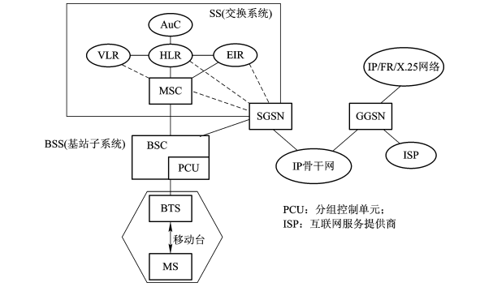
图5－21 GPRS网络

Slide 185
5.10.1 GPRS标准制定的过程与阶段 当初欧洲电信标准协会 ETSI在制定 GSM 标准规范时,将 GSM 标准规范分成许多实现阶 ,并且在 ETSI组织下分成许多委员会专门移动组(SMG,SpecialMobileGroup),负责相关部 分的 GSM 标准制定。同样,目前 GPRS标准也是由 ETSI下的一个委员会负责制定的。ETSI制 定出的 GPRS网络内各个部分的标准见表 5－12。

Slide 186
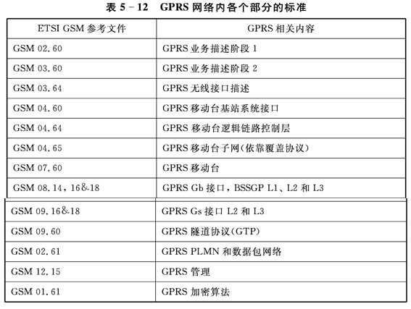

Slide 187
如同 GSM 标准制定一样,ETSI也将 GPRS的标准制定分成两个阶段。 第一阶段: (1)GPRS网络和因特网进行点对点的数据传输。 (2)定义 GPRS网络所需要的各种识别码(Identity)。这一工作同 GSM 网络内定义IMEI、 IMSI等识别码是一样的。 (3)制定当 GPRS网络传输数据时维护分组安全的特殊算法(Algorithm)。 (4)根据传输的分组数据量确定收费的方式。 (5)确定原有 GSM 网络上的短消息业务(SMS)如何通过 GPRS网络来传送

Slide 188
第二阶段: (1)GPRS网络与因特网联机,可以是点对点传输,也可以是点对多点传输,这样因特网上的 电子邮件即可同时发送给很多不同的手机用户。 (2)定义出当 GPRS网络传送声音、图像或多媒体等应用业务时,不同的应用业务所需要的 不同的传输速率与延迟时间,即各个应用业务传输时所需要的服务品质。 (3)确定在许多架设 GPRS网络的国家间如何实现国际漫游的功能。

Slide 189
5.10.2 GPRS网络的网络结构 将 GSM 网络升级到 GPRS网络,最主要的改变是在网络内加入 SGSN 以及 GGSN 两个新的 网络设备节点,如图5－21所示。

Slide 190
1.网络设备节点SGSN SGSN 主要负责传输 GPRS网络内的数据分组,它扮演的角色类似于通信网络内的路由器 (Router),将 BSC送出的数据分组路由(Route)到其他 SGSN,或是由 GGSN 将分组传递到外部 的因特网。除此之外,SGSN 还具有与所有管理数据传输有关的功能。

Slide 191
GPRS移动通信网络与因特网最大的区别，就是GPRS网络增加了手机或终端的移动性管理（MobilityManagement），同GSM网一样，GPRS网络同样有针对数据传输的鉴权、加密功能，上述这些功能都是由SGSN负责。除此之外，SGSN还负责与数据传输有关的会话（Session）管理、手机上的逻辑频道（LogicalChannel）管理，以及统计传输数据量用于收费等功能。

Slide 192
2.网络设备结点GGSN GGSN是GPRS网络连接外部因特网的一个网关，负责GPRS网络与外部因特网的数据交换。在GPRS标准的定义内，GGSN可以与外部网络的路由器、ISP的RADIUS服务器或是企业公司的Intranet等IP网络相连接，也可以与X.25网络相连接，不过全世界大部分的电信运营商都倾向于只将GPRS网络与IP网络连接。

Slide 193
由外部因特网的观点来看，GGSN是GPRS网络对因特网的一个窗口，所有的手机用户都限制在电信运营商的GPRS网络内，因此GGSN还负责分配各个手机的IP地址，并扮演网络上的防火墙（Firewall），除了防止从因特网上非法的入侵外，基于安全的理由，还能从GGSN上设置限制手机连接到某些网站。在GPRS网络内，通常由单一的SGSN负责某个区域GPRS网络的业务，电信运营商的PLMN内包括许多的SGSN，但都只有很少数的GGSN，SGSN的数量远多于GGSN。当手机用户登录上GPRS网络后，GGSN负责分配给每个手机用户一个IP地址，管理手机传输数据信息的服务质量和统计传输资料量用于收费等功能。

Slide 194
对于原有GSM网的设备，例如BTS、BSC、MSC／VLR以及HLR等，大部分只要将设备的软件升级，增加数据信号处理与传输的能力，只有少许设备需要增加与SGSN相连接的硬件接口，因此大致上所有GSM网的设备都仍然能继续使用。 过去GSM网络内的MS几乎都设计成只有作为语音通话与发送短消息的手机，将GSM网络升级到GPRS网络后，由于GPRS网络内的MS具备传输语音的电路交换（CircuitSwitch）以及传输数据的分组交换（Packet-Switch）两种方式，因而MS的功能与用途更加多样化。

Slide 195
5.10.3 GPRS网络的分层结构 当GSM网络提升为GPRS网络而具有数据传输功能后，不仅网络内的各个设备必须具有加入处理数据的控制信号与数据信号，电信运营商的网络也必须针对数据传输进行重新规划，设计出适用于GPRS网络的分层（Hierarchy）结构。GPRS网络分层结构内的最小区域单位为蜂窝小区（Cell），区域范围与GSM网络的蜂窝小区范围相同，多个蜂窝小区共同组成SGSN路径区域，多个SGSN路径区域共同组成一个SGSN服务区域。

Slide 196
在GSM网络内，进行语音通话的手机用户在同一个位置区（LA）区域移动时，不需要进行位置更新。同样，在GPRS网络内，SGSN负责记录追踪MS目前所在的SGSN路径区域标识码，以确保数据分组能发送到正确的MS上，多个蜂窝小区可共同组成一个SGSN路径区域（RA），进行数据传输的MS（处于Standby状态）在同一个RA区域内移动时，也不必更新在SGSN路径区域内MS的位置记录。 GSM网络内的LA区域范围与GPRS网络内的RA区域范围并不需要完全相同，通常一个RA区域范围包含许多的LA区，与电信运营商对网络的规划有关。

Slide 197
SGSN服务区域（ServiceArea）。在GSM网络内，多个LA区域共同组成一个MSC／VLR区域，MSC／VLR区域内包含一个MSC。同样，在GPRS网络内，多个SGSN路径区域RA共同组成一个SGSN服务区域（ServiceArea），SGSN服务区域包含一个SGSN。SGSN服务区域的范围并不需要与MSC／VLR区域的涵盖范围相同。

Slide 198
1.蜂窝小区更新 GPRS网络内MS的操作模式分为三种状态。 第一种是闲置状态（IdleState），此时的MS尚未向GPRS网络系统登录（Attach），不能使用GPRS网络的数据传输业务。GSM网络内手机的闲置状态也是指手机刚开机后尚未以IMSI向GSM网络登录。

Slide 199
第二种状态是等待状态（StandbyState），此时的MS已经向GPRS网络系统登录，网络储存MS目前所在的RA，这种状态的MS只能收到部分数据信息，但尚无法接收与传送点对点（Point－to－Point）的数据信息。 第三种状态是准备状态（ReadyState），此时的MS已经向GPRS网络系统登录，网络不仅储存MS目前所在的路径区域（RoutingArea），还储存MS目前所在的蜂窝小区，这种状态的MS能接收与传送点对点的数据信息。

Slide 200
GSM网络内手机的蜂窝小区更新（CellUpdate）与GPRS网络内MS的位置更新方式不同。在GSM网络内，手机随时将测量到的信号强度传到网络上，由网络来决定手机何时进行不同的蜂窝小区间的切换。在GPRS网络内，MS将测量所在蜂窝小区内各个频道的信号强度，由MS自行决定信号更佳的频道来传送数据信息。当MS移动接近蜂窝小区的边缘，导致周围蜂窝小区频道的信号强度高过目前频道的信号强度时，MS将自动切换到新的频道上传输分组。

Slide 201
处于等待状态下的MS在同一个RA内移动时，不必进行任何位置更新，但是当网络希望传递数据信息到MS上时，由于GPRS网络不知道MS的确切位置，因此必须针对MS所在的路径区域RA发出寻呼（Paging）信号。处于准备状态下的MS在RA内移动时，由于网络储存MS目前所在的蜂窝小区，因此若MS移动到路径区域内的任何蜂窝小区，都需要进行蜂窝小区更新，但也因为多了这项程序，所以当网络希望传递数据信息到MS上时，就不必发出寻呼信号了。

Slide 202
2. 用户鉴权与数据加密 GPRS网络内同样具有鉴权手机用户身份权限，以及将数据信息加密的能力，避免数据信息在空间中传送时为其他人所窃取。GPRS网络的鉴权程序与GSM网络中的验证程序是完全相同的，但是数据信息的加密却稍有不同。在GPRS网络内，AuC仍然维持原有的运作，预先计算出K_{c}、RAND、SRES这三个和鉴权与加密有关的数值，即鉴权三元组（AuthenticationTriplets），储存在HLR内。

Slide 203
1)鉴权 当 MS向 GPRS网络登录(Attach),进行SGSN 路由区域 RA 更新时,网络都必须对 MS的 身份进行鉴权。鉴权时用到的标识码为国际移动用户识别码IMSI及鉴权密钥 Ki,IMSI及 Ki 同 时存储在 MS及系统内。GPRS网络内的 SGSN 替代了 GSM 网络内的 VLR。当 SGSN 需要对 MS进行鉴权时,会向 HLR 送出 MS的IMSI并提出鉴权的请求,如图5－22所示, HLR命令AuC提供验证需要的数据，AuC接到HLR的命令后随机产生随机数变量RAND，RAND与K_{i}经A3算法计算出签名响应SRES。

Slide 204
RAND、SRES这些和验证有关的数据会传回并储存在HLR数据库内，HLR再将RAND送至MS上，之后MS也用K_{i}与RAND以同样的A3算法计算出SRES。若MS产生的SRES和系统的SRES相同，则认为鉴权成功。

Slide 205
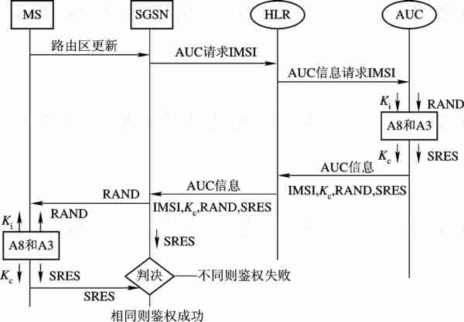
图5－22 GPRS网络在鉴权与加密时的信号交换程序

Slide 206
2)加密 GPRS 网络为了保证数据传输上的安全性,对数据信息进行加密,定义出另一种特殊的加密 算法(GEA, GPRS Encryption Algorithm),SGSN 与 MS都必须同时支持这种算法。在 GSM 网 络内,介于 BSC与手机间的话音信号都经过加密处理;在 GPRS网络内,介于SGSN 与 MS间的 数据信息也都经过加密处理。

Slide 207
GPRS网络在鉴权与加密时的信号交换程序如图5 22所示。在 MS与网络上皆用 Ki 与 RAND 以 A8算法算出Kc,MS将Kc 与逻辑链路帧(LLCFrame)内的参数相结合,经过 GEA 算 法产生一连串加密位(CipheringBlockStream),这些加密位对数据信息进行异或(XOR)运算后, 如同对数据信息进行加密处理。SGSN 同样也以 Kc 与逻辑链路帧(LLCFrame)内的参数计算出 一连串加密位,当SGSN 收到 MS送出的加密过的数据信息后,用加密位与数据信息进行 XOR 运算,将加密过的数据信息译码成原来的数据信息。

Slide 208
3.登录 GPRS网络 GPRS网络内的 MS一开机后处于闲置状态,为了告知 GPRS网络有关 MS的IMSI标识码、 目前位置等数据,MS必须向 GPRS网络进行登录操作,这种程序称为 GPRSAttach。登录后 MS 从闲置状态转换到准备状态或等待状态。经过登录程序后,GPRS网络建立了有关 MS的移动性 管理(MM, MobilityManagement),SGSN 得知 MS目前的位置,向手机发出寻呼信号,或传送 短信息,但是在登录阶段,除了接收短信息业务SMS外,尚不能传送与接收分组数据。

Slide 209
GPRSMS能以以下三种运行模式中的一种进行操作,其操作模式的选定由 MS所申请的服 务决定:仅有 GPRS服务,同时具有 GPRS和其他 GSM 服务,依据 MS的实际性能同时运行 GPRS和其他 GSM 服务。因而,运行模式可相应地分成以下三类: (1)A 类(Class A)操作模式:MS 申请 GPRS 和其他 GSM 服务,而且 MS 能同时运行 GPRS和其他 GSM 服务。 (2)B类(Class B)操作模式:一个 MS可同时监测 GPRS和其他 GSM 业务的控制信道,但 同一时刻只能运行一种业务。 (3)C类(Class C)操作模式:MS只能应用于 GPRS服务。

Slide 210
MS进行 GPRS网络登录的信令传输过程如图5－23所示。 ① MS传送登录请求指令到 BSS,这个指令包括 MS的IMSI、分组 TMSI标识码及登录方式 等。 ② 进行 MS的鉴权程序,并选择是否进行数据加密。 ③ 若 MS是第一次登录进 GPRS网络,或是从另一个SGSN 移动到新的SGSN,则需进行位 置更新,SGSN 记录 MS目前的位置,并送出更新位置信号告知 HLR有关 MS目前的位置。

Slide 211
④ SGSN 通知 MS有关SGSN 已经接收登录的登录接收指令。若此时 SGSN 分配 MS一个 分组 TMSI标识码,则在登录接收指令内也将包括该分组 TMSI标识码。 ⑤ MS收到登录接收指令并接收到新的分组 TMSI标识码后,将送一个登录完成的指令给 SGSN。

Slide 212
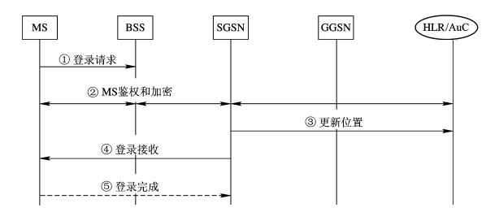
图5－23 MS登录 GPRS网络时的信令传输过程

Slide 213
4.开启 PDPContext 1)PDPContext 当 MS登录到 GPRS网络后,在传输数据信息前,必须先建立一传输信道,这一过程称为会 话管理(SessionManagement)。在该过程中,GPRS网络将经历 MS的 PDPContext(分组数据协议 描述图)开启,MS与 SGSN 协商出一个服务品质(QoS), MS向 GGSN 登录,MS从网络上得到 一个IP地址等过程。经过这些过程后,MS即可经过 GGSN 传送与接收外部网络的数据信息。 PDP是指分组数据协议(PacketDataProtocol)。

Slide 214
PDPContext基本上可视为 MS在 GPRS网络上的地址,每个 MS在 GPRS网络上都维持一 个专门的 PDPContext。PDPContext最主要的内容包括IP地址与服务质量 QoS参数。GPRS网 络依据 PDPContext上的内容将 MS的数据分组传送到正确的目的地。GPRS网络将随时掌握 MS 的所在位置,这种网络管理机制称为 MM(MobilityManagement)。有关 MM 的变化参数也记录在 PDPContext内。

Slide 215
当PDPContext开启后,GPRS网络为 MS保留固定的资源,当 MS短时间没有动 作时,在一般正常的情况下,PDPContext仍然维持开启的状态,MS希望传送数据信息时可直接利 用PDPContext进行传送,这就是 GPRS网络具备 Always Connected(随时连接)特性的原因。分配 MS的IP地址有静态指定IP和动态分配IP两种方式,采用哪种方式取决于电信运营商的网络规划 方式。

Slide 216
2)服务质量 QoS GPRS网络是第一个提供服务质量 QoS的无线网络。在 GPRS网络或因特网上,有许多不同 类型的网络用户与各种不同的应用业务,网络的服务质量 QoS是指依据用户的需求与应用业务 的种类,对网络资源进行最有效的分配。例如,设置每位用户的传输数据速率(DataRate)、传输 数据丢失率(DataLoss)、最小的延迟时间(Minimum Delay)、各个分组延迟时间的差异(Delay Variation,也称为Jitter)等参数,以满足每位用户的需求。

Slide 217
服务质量 QoS在 GPRS网络内尤其重要,因为无线频道资源有限,在蜂窝小区(Cell)内的所 有用户彼此都经过相同的无线频道传输数据,每位手机用户所分配到的传输速率变化相当大,有 时可能因为蜂窝小区内用户人数的突然增加,而使传输速率急速降低,造成应用上的困扰。若能 根据不同的传输速率与不同类型的手机用户签订不同传输服务的合约,则不仅能为电信运营商带 来可观的收益,还能避免因某些用户对 GPRS网络过度使用(如下载大量的电子文件)而造成的网 络拥塞。

Slide 218
不同的应用业务要求的 QoS不同。对于视频会议(VideoConferencing)、VoiceoverIP① 等实 时性的应用业务,要求维持一致的延迟时间与高速的传输速率,差错控制反而不是那么重要,因 为当错误发生后再重传分组往往已经超时了。但是有些应用业务(如股票交易等业务)则必须完 全、正确地收到所有的分组。

Slide 219
3)信号传输过程 MS开启 PDPContext时的信号传输过程如图5－24所示。 ① MS传送开启 PDPContext请求指令到 SGSN,这个指令包括请求IP地址的分配及所要 求的服务质量 QoS等。 ② 执行 MS的鉴权程序,并选择是否进行数据加密。 ③ SGSN 收到该指令后,向 GGSN 发出生成 PDPContext的请求,GGSN 内部的接入控制 功能将检验该 MS所要求的服务质量 QoS以及连接因特网的权限。

Slide 220
④ 当这些设置与请求都经过 GGSN 处理后,GGSN 向计费服务器发出计费请求通知。计费 服务器位于电信运营商的Intranet内,负责动态分配 MS的IP地址与计费功能。计费服务器完成 对 MS的鉴权后,提供 MS一个IP地址。 ⑤ 计费服务器传回计费响应指令给 GGSN,同时告知 GGSN 有关 MS应该分配的IP地址。 ⑥ GGSN 传回生成的 PDPContext响应指令给 SGSN。这个指令中包含 MS分配到的IP地 址。 ⑦ SGSN 发出接收开启PDPContext的指令,并告知 MS关于 PDPContext已经开启。这个 指令中包含 MS分配到的IP地址。

Slide 221
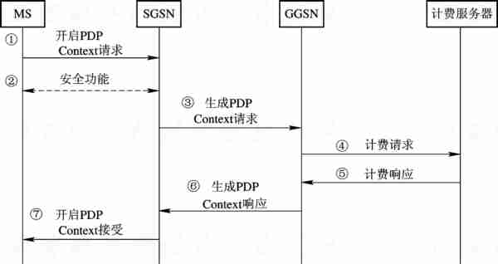
图5－24 MS开启 PDPContext时的信号传输程序

Slide 222
5.无线通信协议 WAP 由于因特网上的通信协议不适用于无线通信的传输环境,因此全世界各通信厂商皆有开发适 合于无线传输通信协议的计划,但是每个厂商都各自独立开发专门的通信协议,没有整合成一个 统一的标准。诺基亚(Nokia)、爱立信(Ericsson)、摩托罗拉(Motorola)和 UnwiredPlanet四家公 司率先在 1997年成立了 WAP论坛(WAPForum),将各自开发的无线通信协议加以整合后,共 同推出了统一标准的无线通信协议,随后将这种无线通信协议正式称为无线通信(应用)协议(WAP,WirelessApplicationProtocol)。

Slide 223
1)WAP协议的分层结构 WAPForum 设计的 WAP协议也如同因特网的 TCP/IP协议,具有分层式的结构,如图5 25所示。WAP协议由上而下区分的分层为 WAE(WirelessApplicationEnvironment,无线应用 环境)、WSP(WirelessSessionProtocol,无线会话协议)、WTP(WirelessTransactionProtocol,无 线交易协议)、WTLS(WirelessTransportLayerSecurity,无线传输层安全)、WDP(WirelessData- gramProtocol,无线数据报协议)。

Slide 224
WAE是结合了万维网 WWW 与移动电话(MobileTelephony) 技术的应用层协议;WSP是专门设计为低带宽与高延迟的会话层协议;WTP是架设在 WDP之 上的交易层(TransactionLayer)通信协议,WTP 支持 TCP 与 UDP 的传输方式;WTLS 是由 TLS(TransportLayerSecurity)协议修改而成的 WAP 安全层协议;WDP 是非可靠性的传输层 (TransportLayer)通信协议,WDP的下层以各种不同的通信系统为载体。

Slide 225
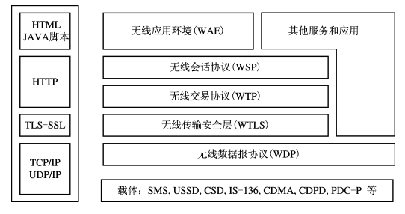
图5－25 WAP协议的分层结构

Slide 226
2)WAP协议的底层载体 WAP协议的运作不限定于某种特定的网络,任何网络都能成为 WAP协议的传输平台,包括 从传统的 GSM、IS 95等2G 网络,进一步到 GPRS、CDMA2000 1X 等2.5G 网络,甚至到 WCDMA 网络、CDMA2000等3G 网络,都能采用 WAP协议。

Slide 227
在 WAP协议的制定初期,为了加速 WAP业务的发展,最早应用的是 GSM 网络内的短信息 业务(SMS)。在2000年以前,全世界的 GPRS网络几乎都尚未架设完成,MS用户使用 WAP服 务时,大部分是以拨接的方式在手机与 WAP网关间建立一条专门链路,这种载体的类型为电路 交换数据(CSD,CircuitSwitchedData),也就是如同电路交换的传输模式。但正是因为CSD存在 许多缺点,导致 WAP协议的应用服务在 GSM 网络内的使用一直无法普及。

Slide 228
这些缺点包括:CSD 缺少立即性(Immediacy),即使在网络环境最佳的情况下,WAP用户拨接上 WAP网关至少需要 10s;除了建立联机的时间过长外,由于CSD是以联机的时间来计算费用的,因此费用也不便宜。 所以推广 WAP应用服务面临的最大障碍就是 CSD这种拨接方式不适合作为 WAP协议的载体。

Slide 229
传输 WAP 协议的理想载体应该具有传输密集性(Intensive)、突发性(Burst Oriented)等特性。 GPRS网络内的数据传输类型为分组方式。正是由于具有上述特性,GPRS网络成为 WAP协议 的最佳传输载体,因此 GPRS网络的普及将是 WAP协议应用服务发展的一大推动力。

Slide 230
3)WAP协议的网络结构 WAP协议在无线网络上的运作方式与因特网基本相同,采用 Client-Server(客户机 服务器) 的数据连接方式,最重要的改变是在网络内安装一部 WAP 网关,WAP网关一边连接因特网(In- ternet)或企业内部网络(Intranet),另一边连接电信运营商的 PLMN 无线网络,无线终端设备通 过 WAP网关存取位于因特网的资源。所有支持 WAP 协议的无线终端设备内都有一个微浏览器 (Microbrowser)。该浏览器具备 WML与 WML脚本(Script)编译器。WAP协议的设计使浏览器 的操作只占用无线设备少量的 ROM、RAM、CPU 等资源。

Slide 231
在无线网络内,WAP网关负责将各个 WAP网站的无线标记语言(WML)以 WAP协议传递 到手机上,WAP网站不需要另加专门的 WAP 服务器。现在因特网上以超文本标识语言 HTML 编写的各个 Web服务器也能存储以 WML编写的 WML网页,同时作为 Web网站和 WAP网站。 因此原有 Web服务器 上的技术都能提供 WAP服务,例如,以附加支持处理机(ASP,Attached SupportProcessor)动态产生 WML网页。Web服务器上的以 HTML编写的各种信息,传到手机 前都先转换成 WML语言。

Slide 232
WAP网关接收到 WML语言后,为了适应无线通信环境,通过 WML 编码器和 WML 脚本编译器将 WML语言转换成二进制的 WML 语言,再通过 WTP/WSP通信 协议传递到手机上。有些 Web服务器与 WAP 网关都具备 HTMLFilter,可将 HTML 转换成 WML。WAP网关除了扮演转换语言的角色外,同时也具有网络服务器的许多功能,例如网址 URL的翻译、域名服务(DNS)等。

Slide 233
经过 WAP网关的语言转换,可以将因特网的各个网站内的以 HTML编写的网页内容转换 成以 WML语言编写的内容,然后传输到手机上。Web服务器除了存放既有的HTML 格式的内 容之外,还存放了 WML、WML 脚 本 编 写 的 内 容。图 5－26 表 示 了 手 机 从 Web 服 务 器 下 载 WML网页的信号传递过程。

Slide 234
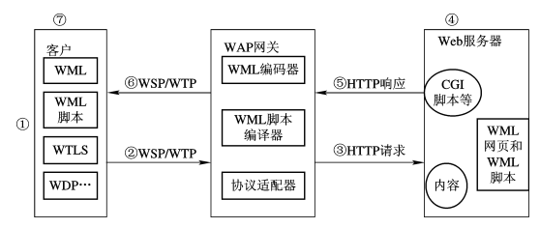
图5－26 手机从 Web服务器下载 WML网页的信号传递过程

Slide 235
其步骤如下: ① 用户从手机上输入 WAP网站的 URL地址。 ② 当用户按下手机的发送按键时,手机以 WAP协议内的 WSP/WTP将 WAP网站的 URL 地址传送到 WAP网关。 ③ WAP网关收到来自手机的信号,将 URL 地址转换成目的地 Web服务器的IP地址后, WAP网关以 HTTP协议向 Web服务器发出一个连接的请求。

Slide 236
④ 当 Web服务器收到连接的请求后,将标识 URL地址指向一个静态的文件、公共网关接口 (CGI)或者其他脚本应用。若 URL地址指的是一个静态的文件,则 Web服务器将寻找出该文件,在该文件前面附加 HTTP 协议的标头并传回给 WAP 网关;若 URL 地址指的是脚本应用,则 Web服务器直接执行该应用程序。 ⑤ Web服务器将 WML的网页或其他 CGI输出结果以 HTTP协议传回给 WAP网关。

Slide 237
⑥ WAP网关收到 HTTP协议后,将解读出 HTTP协议分组内的 WML内容,并编码成为 二进制的 WML内容,传递到手机上。 ⑦ 手机收到二进制的 WML内容后,将显示出 WML的网页或其他 CGI输出结果。

Slide 238
6 .将 MS连接上 WAP网站 当 MS登录到 GPRS网络并开启 PDPContext后,代表 MS完成了 GPRS网络在底层通信协 议必要的程序,此时 MS必须选择 WAP协议或 WAP网站的网页内容。一般的 MS若具有 WAP 浏览器,则当用户操作 WAP浏览器时,MS将自动选择 WAP协议。简单的手机通常只有 WAP 浏览器。同理,若 MS具备 Web浏览器,则当用户操作 WAP浏览器时,MS将自动选择 TCP/IP 协议;若 MS为功能较强的 PDA,则 PDA 内的 Explorer浏览器采用的就是 TCP/IP协议。

Slide 239
在 GPRS网络内以 WAP协议传输 WML 网页时,首先 MS登录到 GPRS网络并开启 PDP Context,随后 MS建立一个 WAP会话联机。WAP会话联机的建立过程如图 5－27 所示。其步 骤如下:

Slide 240
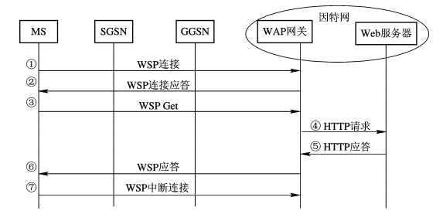
图5－27 WAP 会话联机的建立过程

Slide 241
① MS传送 WSP 连接指令到 WAP网关,WAP网关依据这个指令上的内容建立会话(Ses- sion),并由指令内的参数进行验证工作。 ② 返回 WSP 连接应答指令,告知 MS已经建立一个会话。 ③ MS向 WAP网关发出 WSPGet,希望连接上某个 WML网页。 ④ 经过 WAP网关的 DNS功能得知存储该 WML 网页的 Web服务器在因特网上的IP 地 址,WAP网关以 HTTP协议向该 Web服务器发出连接的请求。

Slide 242
⑤ Web服务器以 HTTP协议将 WML网页的内容返回给 WAP网关。 ⑥ WAP网关以 WSP应答指令将 WML、WML 脚本的内容返回给 MS。至此,MS就接收到 WAP网站内 WML网页的内容。 ⑦ 当 MS希望中断会话时,向 WAP网关发出 WSP 中断连接指令。

Slide 243
7.修改与关闭 PDPContext GPRS网络内每个 MS的 PDPContext并非随时都维持在开启(Activation)状态。由于 PDP Context记录着 MS的移动位置,因此 GPRS网络随着 MS的移动不断地变更 PDPContext的记 录,为 MS保留了特定的网络资源。如果 GPRS网络同时维护所有 MS的 PDPContext,则随着 申请 GPRS网络服务的用户不断增加,对SGSN 处理运算来说是一项沉重的负担。

Slide 244
因此 GPRS网络允许在某些情况(如 GPRS网络经过一段长时间的寻呼(Paging),呼叫后都无法 连接上 MS,或用户将 MS关机等)下将 MS的 PDPContext关闭(Deactivation),等到 MS需要时再 重新开启,以节省网络资源。MS与 GPRS网络上的 SGSN、GGSN 皆可以主动地发出关闭 PDP Context的指令。当网络某些状况改变时,PDPContext的内容也能够加以修改,例如由SGSN 发 出指令改变 PDPContext内 QoS的设置。GPRS网络关闭 MS的 PDPContext后,将收回分配给 MS的IP地址,用于重新分配。

Slide 245
8.注销 GPRS网络 相对于 MS登录到 GPRS网络,MS注销 GPRS网络时也将执行 GPRS注销(GPRSDetach) 的程序。GPRS网络在某些状况下,允许一些设备发出 GPRS注销的指令。例如,电信运营商的 网络管理者若限制某个 MS连接上 GPRS网络,则可由 HLR命令SGSN 进行 GPRS注销的程序, 或是 MS在一定期间内一直没有收到 GPRS网络的响应,则 MS将主动执行 GPRS注销的程序。 此外,当 MS从准备状态转换到闲置状态时,必须执行 GPRS注销程序。

Slide 246
5.10.4 增强型 GPRS 增强型 GPRS采用了增强数据传输技术(EDGE)。EDGE采用与 GSM 相同的突发结构,能在 符号速率不变的情况下,通过采用8 PSK 调制技术来替代原来的 GMSK 调制,从而将 GPRS的 传输速率提高到原来的3倍。

Slide 247
除了速率提高外,在增强型 GPRS中还引进了链路质量控制(LQC,LinkQualityControl)的 概念,即通过对信道质量的估计,选择最合适的调制和编码方式,同时,通过逐步增加冗余度的 方法来兼顾传输效率和可靠性。在传输开始时,先使用冗余度小的信道编码(相对信息速率高)来 传输信息。如果传输成功,则用该码率传输,以保证传输的有效性;如果传输失败,则增加冗余度 (降低信息速率),直到接收端成功接收。

